Slide 1
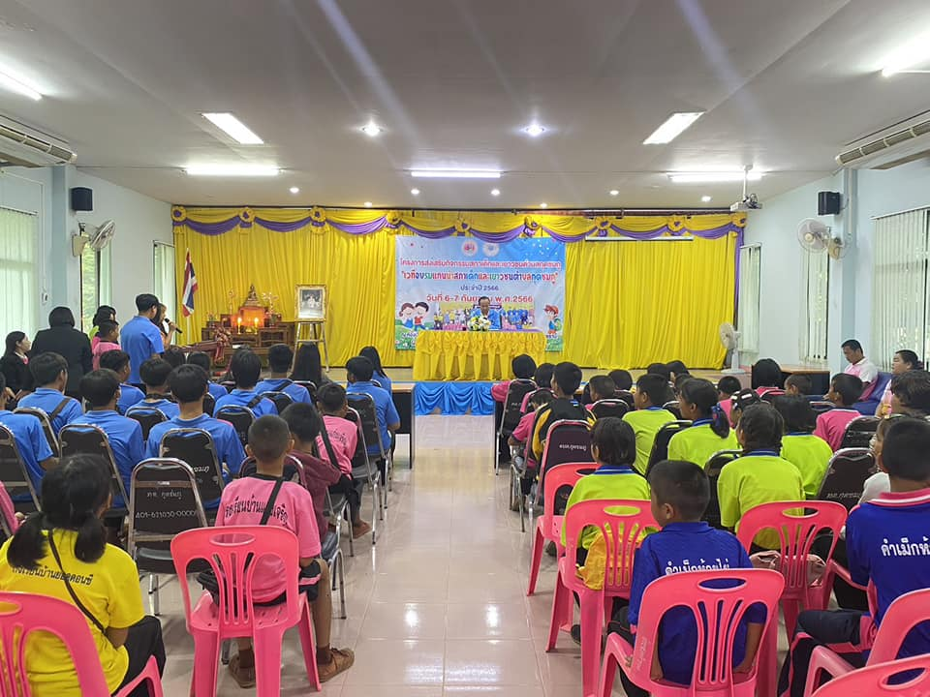
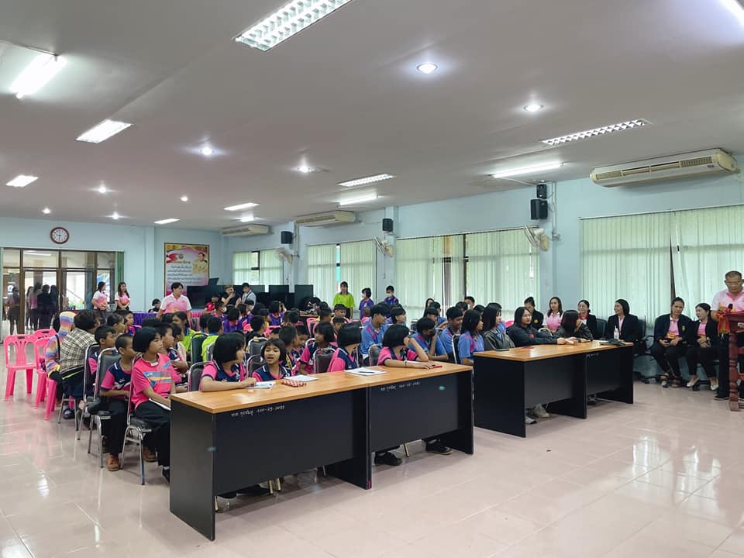
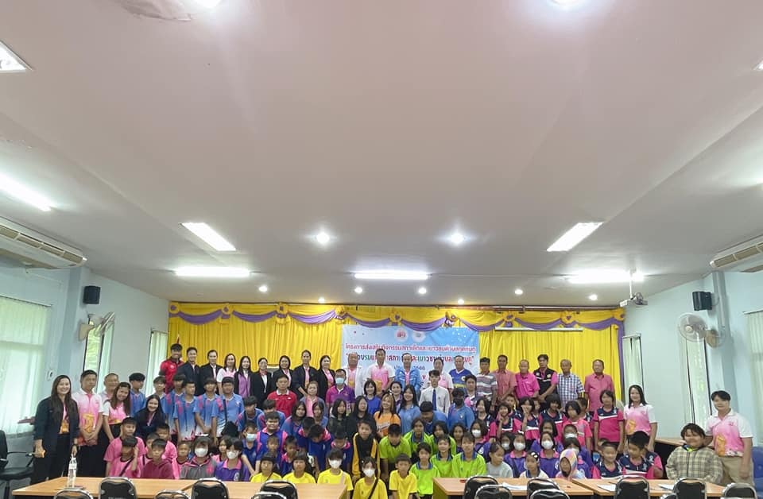
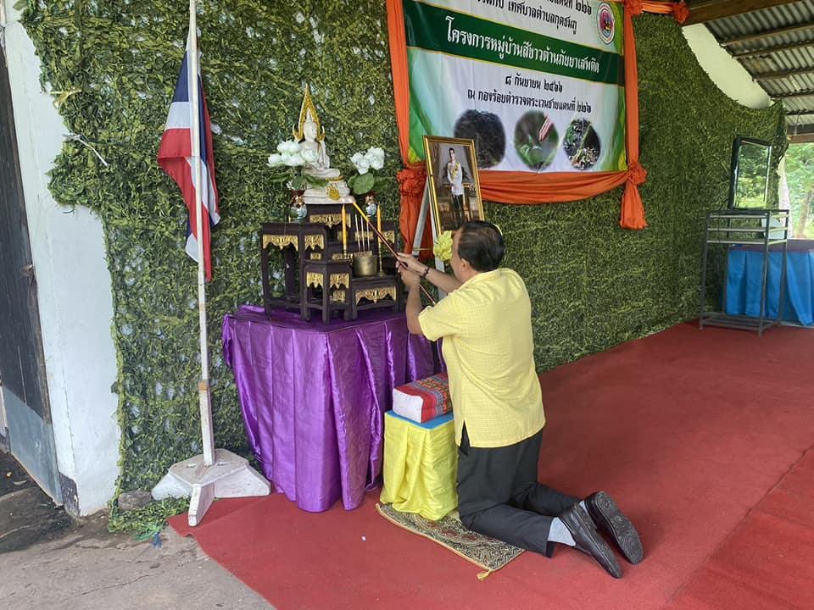
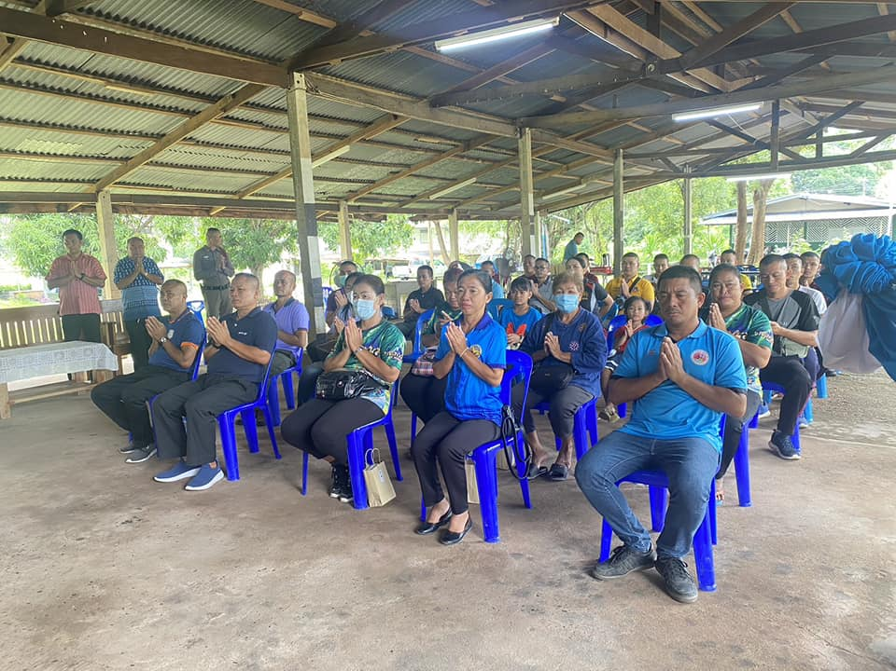
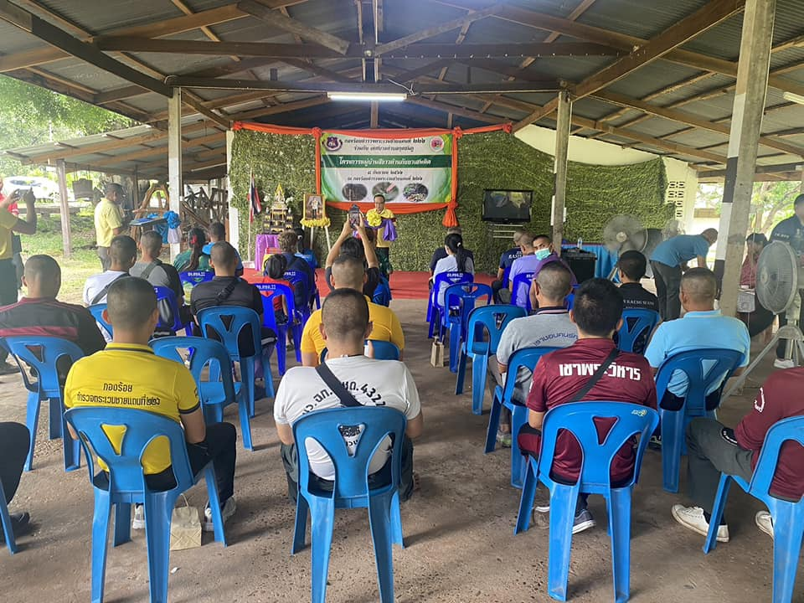
จดหมายข่าว
เทศบาลตำบลกุดชมภู อำเภอพิบูลมังสาหาร จังหวัดอุบลราชธานี
ฉบับที่ 9 เดือนกันยายน พ.ศ.2566
วันที่ 6 กันยายน 2566 เวลา 09.00 น. นายมนตรี ศรีคำภา นายกเทศมนตรีตำบลกุดชมภู เป็นประธานเปิดโครงการส่งเสริมกิจกรรมสภาเด็กและเยาวชนตำบลกุดชมภู "เวทีอบรมแกนนำสภาเด็กและเยาวชนตำบลกุดชมภู" โดยมีคณะผู้บริหารเทศบาลตำบลกุดชมภู สมาชิกสภาเทศบาลตำบลกุดชมภู กำนันตำบลกุดชมภู พนักงาน เจ้าหน้าที่เทศบาลตำบลกุดชมภู และครูโรงเรียนในพื้นที่ร่วมเป็นเกียรติในโครงการอบรมในครั้งนี้ เพื่อให้เด็กและเยาวชนได้ทราบถึงสิทธิบทบาทหน้าที่ของตน
ณ ห้องประชุมเทศบาลตำบลกุดชมภู อำเภอพิบูลมังสาหาร จังหวัดอุบลราชธานี
วันที่ 8 กันยายน พ.ศ. 2566 เวลา 09.00 น. นายมนตรี ศรีคำภา นายกเทศมนตรีตำบลกุดชมภู เป็นประธานในพิธีเปิดโครงการหมู่บ้านสีขาวต้านภัยยาเสพติด โดยมีคณะผู้บริหารเทศบาลตำบลกุดชมภู พนักงาน เจ้าหน้าที่เทศบาลตำบล
กุดชมภู ร่วมเป็นเกียรติในโครงการอบรมในครั้งนี้ เพื่อสร้างชุมชนให้มีความเข้มแข็งในการป้องกันกันแพร่ระบาดของยาเสพติดและลดปัญหาอาชญากรรมในชุมชน ณ กองร้อยตำรวจตระเวนชายแดนที่ 226 ตำบลกุดชมภู อำเภอพิบูลมังสาหาร จังหวัดอุบลราชธานี
สำนักปลัดเทศบาล ฝ่ายอำนวยการ งานประชาสัมพันธ์ เทศบาลตำบลกุดชมภู

Slide 2
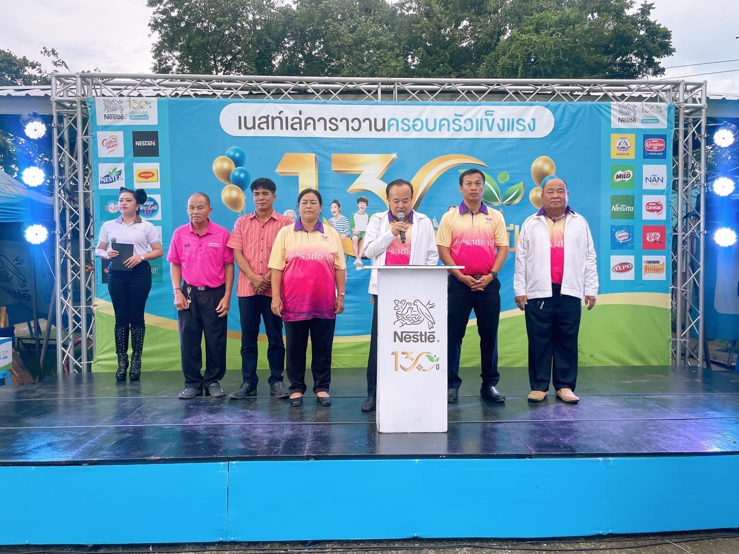
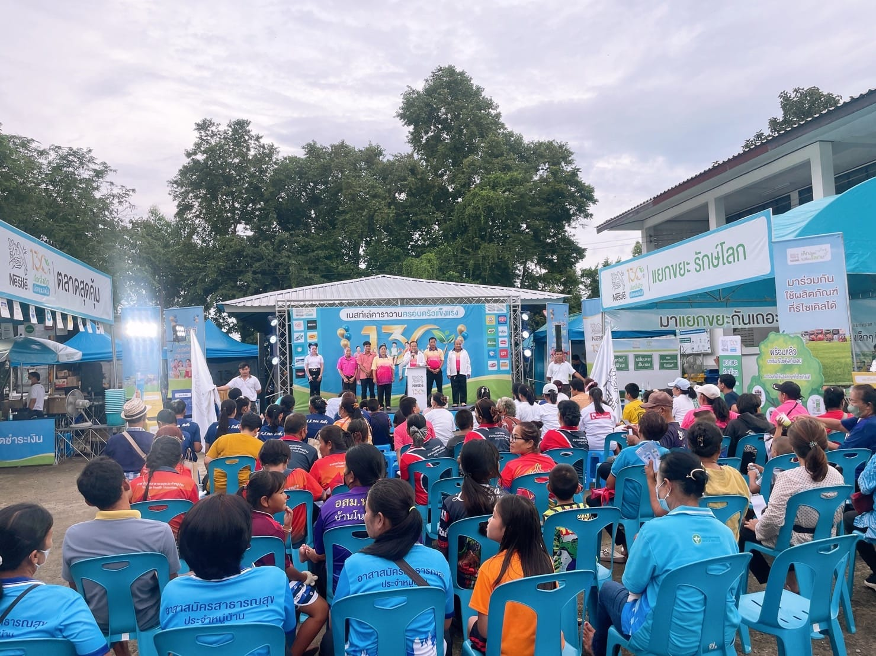
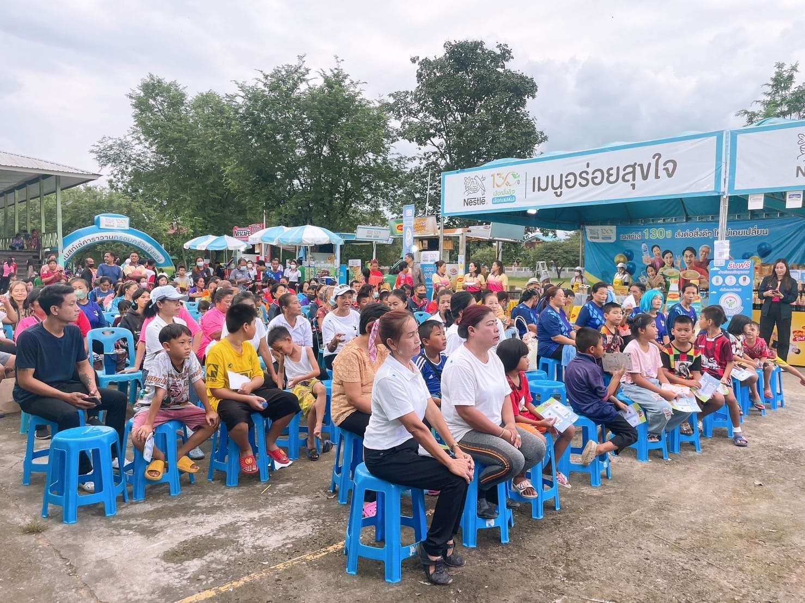
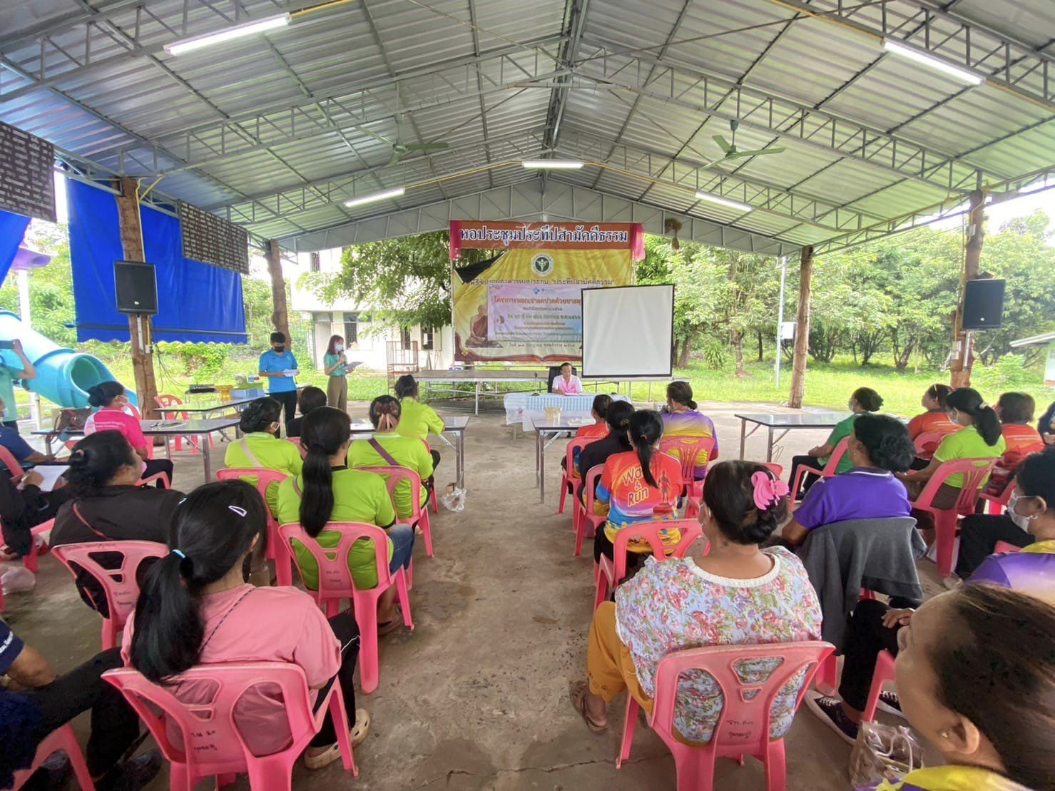
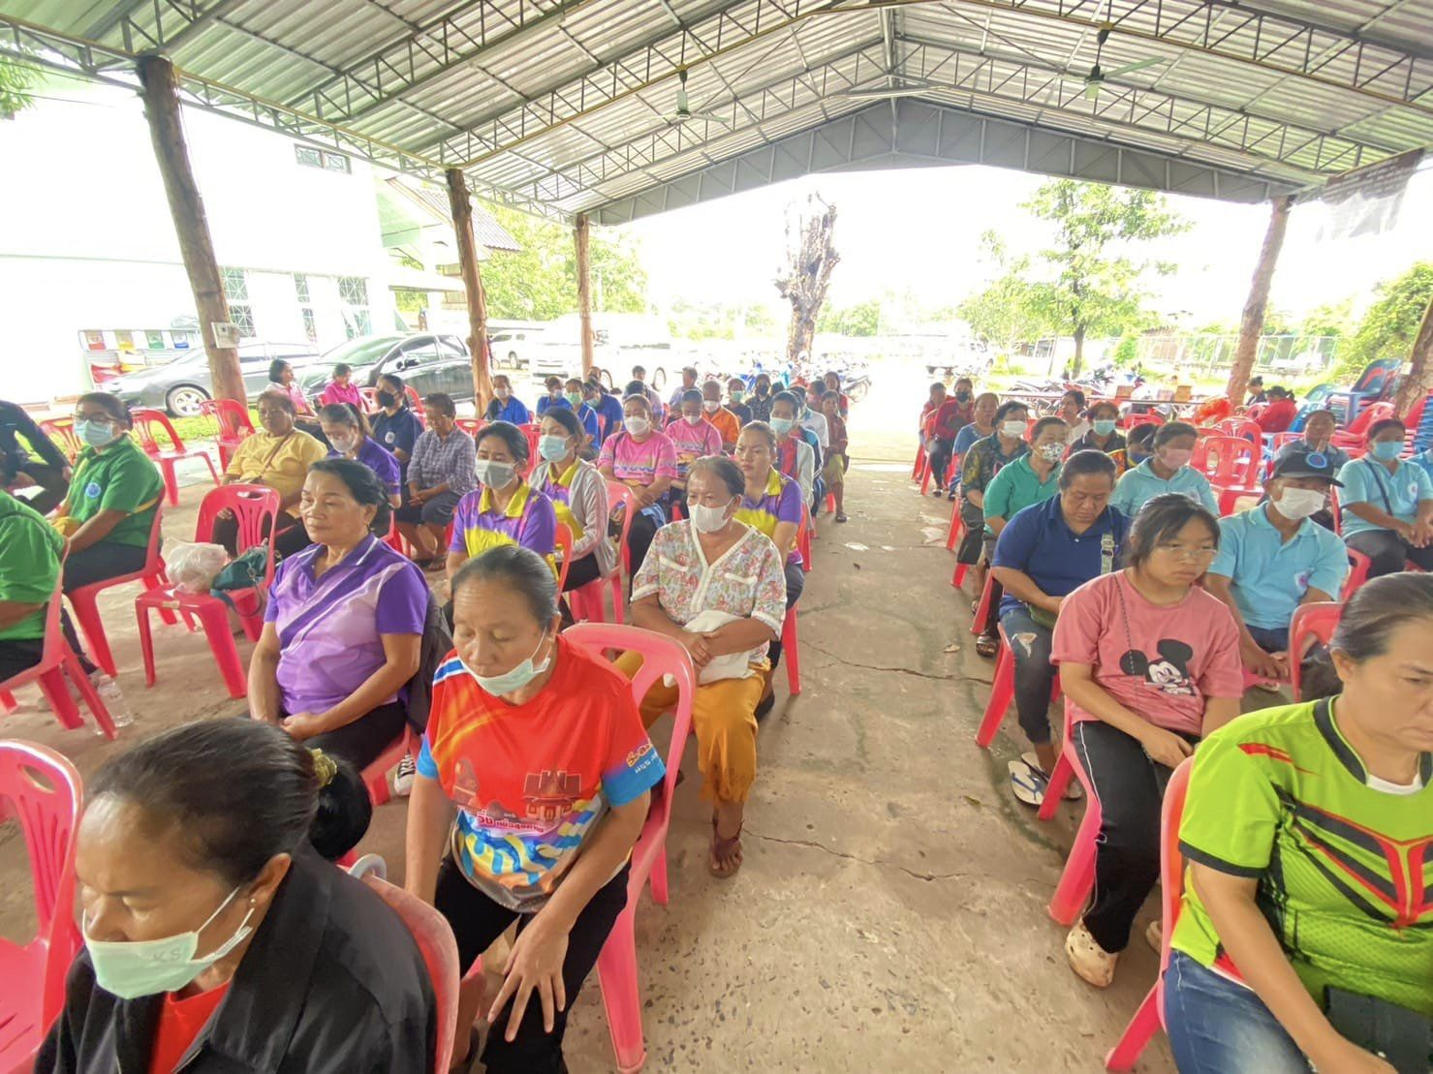
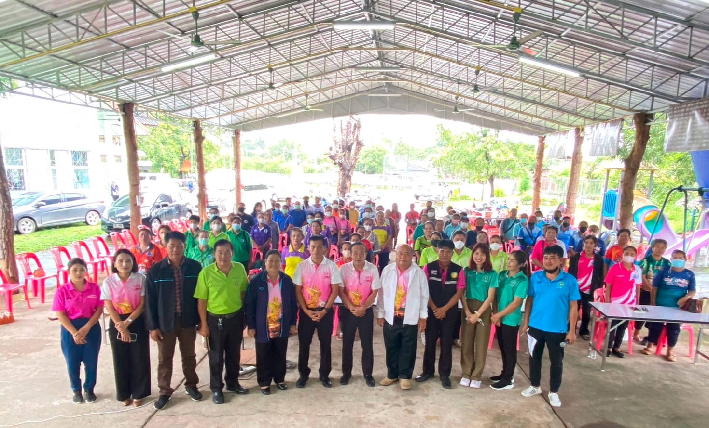
จดหมายข่าว
เทศบาลตำบลกุดชมภู อำเภอพิบูลมังสาหาร จังหวัดอุบลราชธานี
ฉบับที่ 9 เดือนกันยายน พ.ศ.2566
วันที่ 12 กันยายน พ.ศ. 2566 เวลา 17 .30 น นายมนตรี ศรีคำภา นายกเทศมนตรีตำบลกุดชมภู พร้อมทั้งคณะผู้บริหาร สมาชิกสภาเทศบาล พนักงาน เจ้าหน้าที่เทศบาลตำบลกุดชมภู เป็นประธานเปิดโครงการเนสท์เล่ คาราวานครอบครัวเข้มแข็ง ปีที่ 14 ณ โรงเรียนบ้านแก่งเจริญ ตำบลกุดชมภู อำเภอพิบูลมังสาหาร จังหวัดอุบลราชธานี
วันที่ 13 กันยายน 2566 เวลา 09.00 น. นายมนตรี ศรีคำภา นายกเทศมนตรีตำบลกุดชมภู เป็นประธานเปิดโครงการพอกเข่าลดปวดด้วยยาสมุนไพร ประจำปีงบประมาณ2566 โดยมีคณะผู้บริหารเทศบาลตำบลกุดชมภู สมาชิกสภาเทศบาลตำบลกุดชมภู ผู้ใหญ่บ้าน และพนักงาน เจ้าหน้าที่เทศบาลตำบลกุดชมภู ร่วมเป็นเกียรติในโครงการอบรมในครั้งนี้ เพื่อใช้การแพทย์แผนไทยในการดูแลผู้ป่วยเข่าเสื่อมด้วยการนวดแบบราชสำนัก และพอกเข่าด้วยยาสมุนไพรโดยเป็นการช่วยยืดอายุของข้อต่อหัวเข่าให้สามารถใช้งานได้นานขึ้น ณ โรงพยาบาลส่งเสริมสุขภาพตำบลกุดชมภู อำเภอพิบูลมังสาหาร จังหวัดอุบลราชธานี
สำนักปลัดเทศบาล ฝ่ายอำนวยการ งานประชาสัมพันธ์ เทศบาลตำบลกุดชมภู

Slide 3
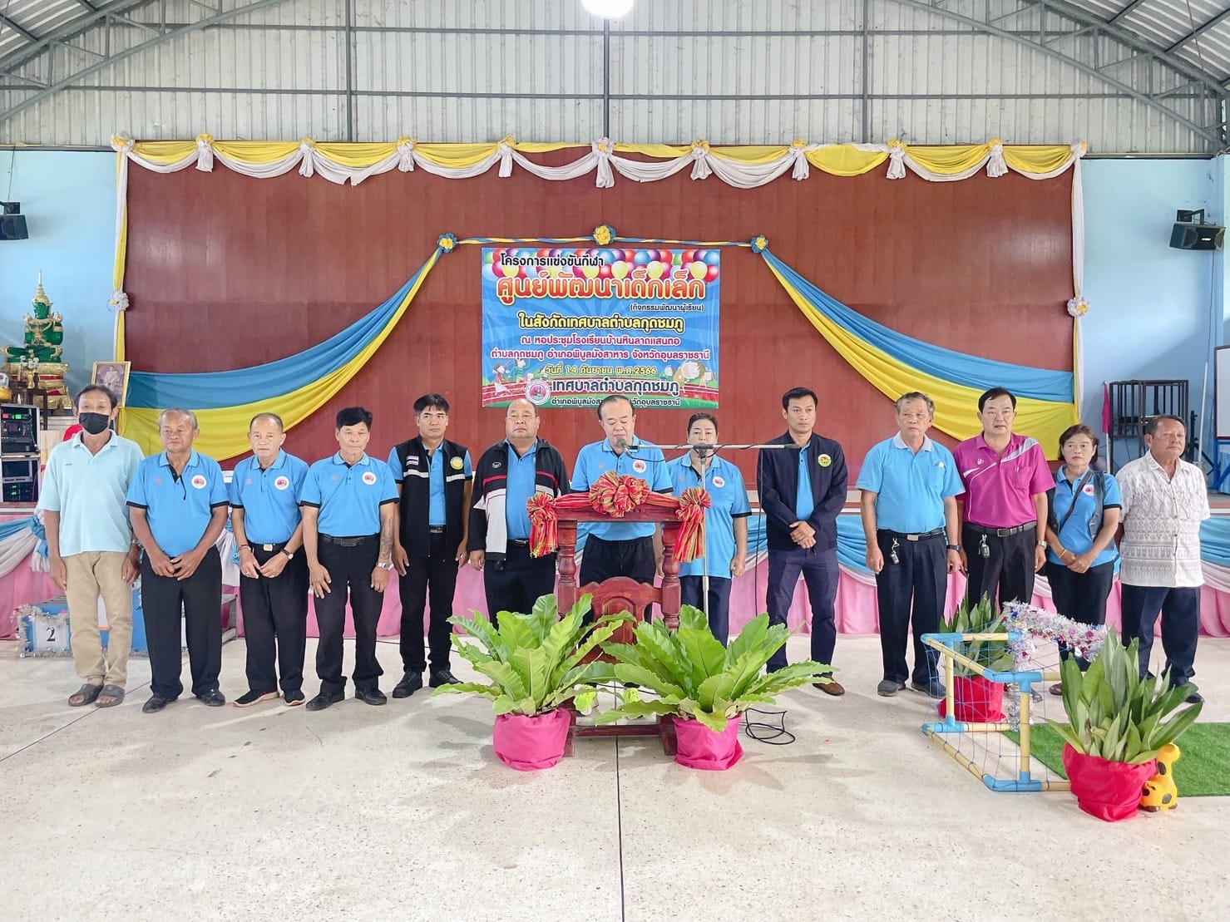
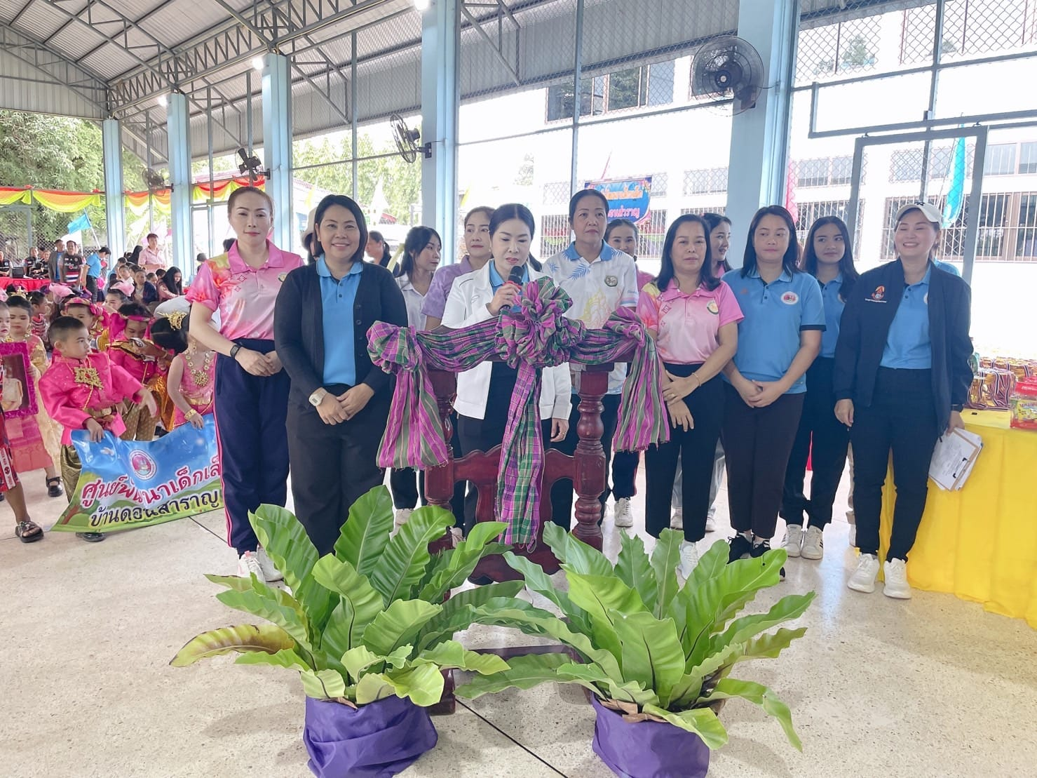
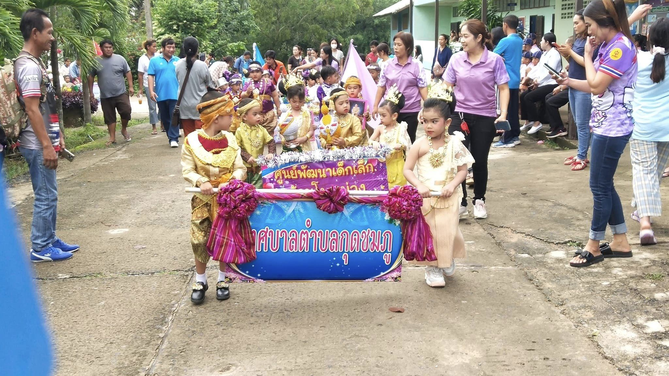
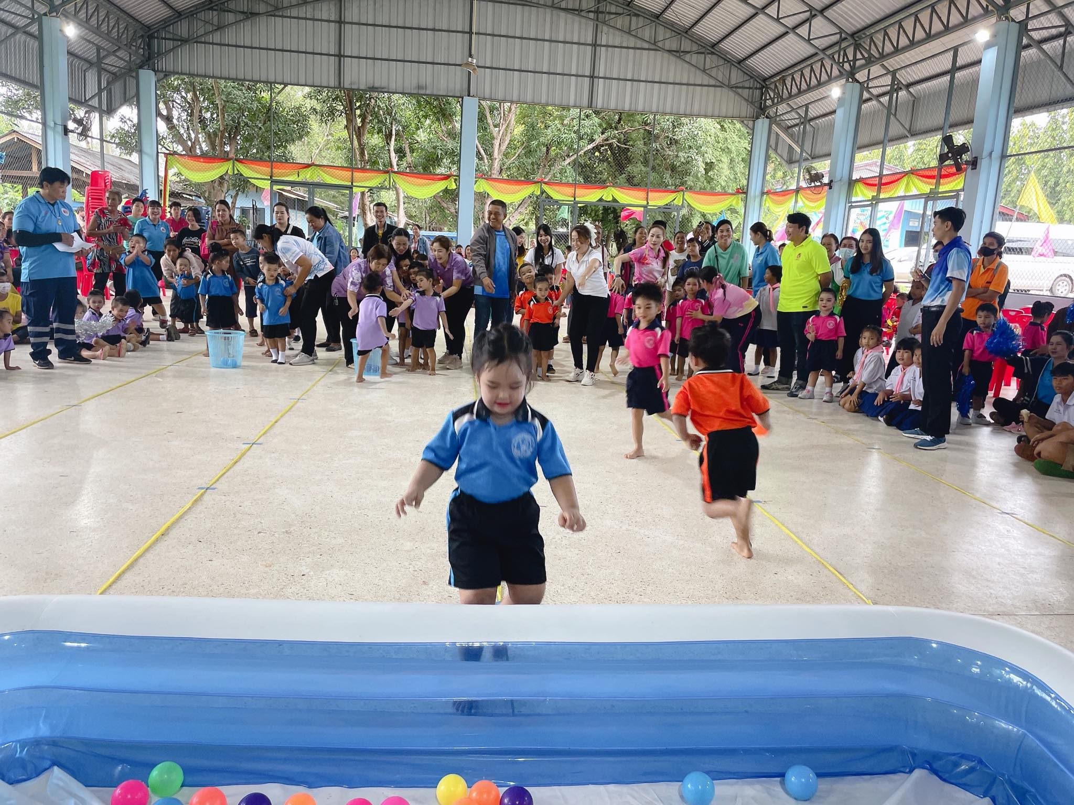
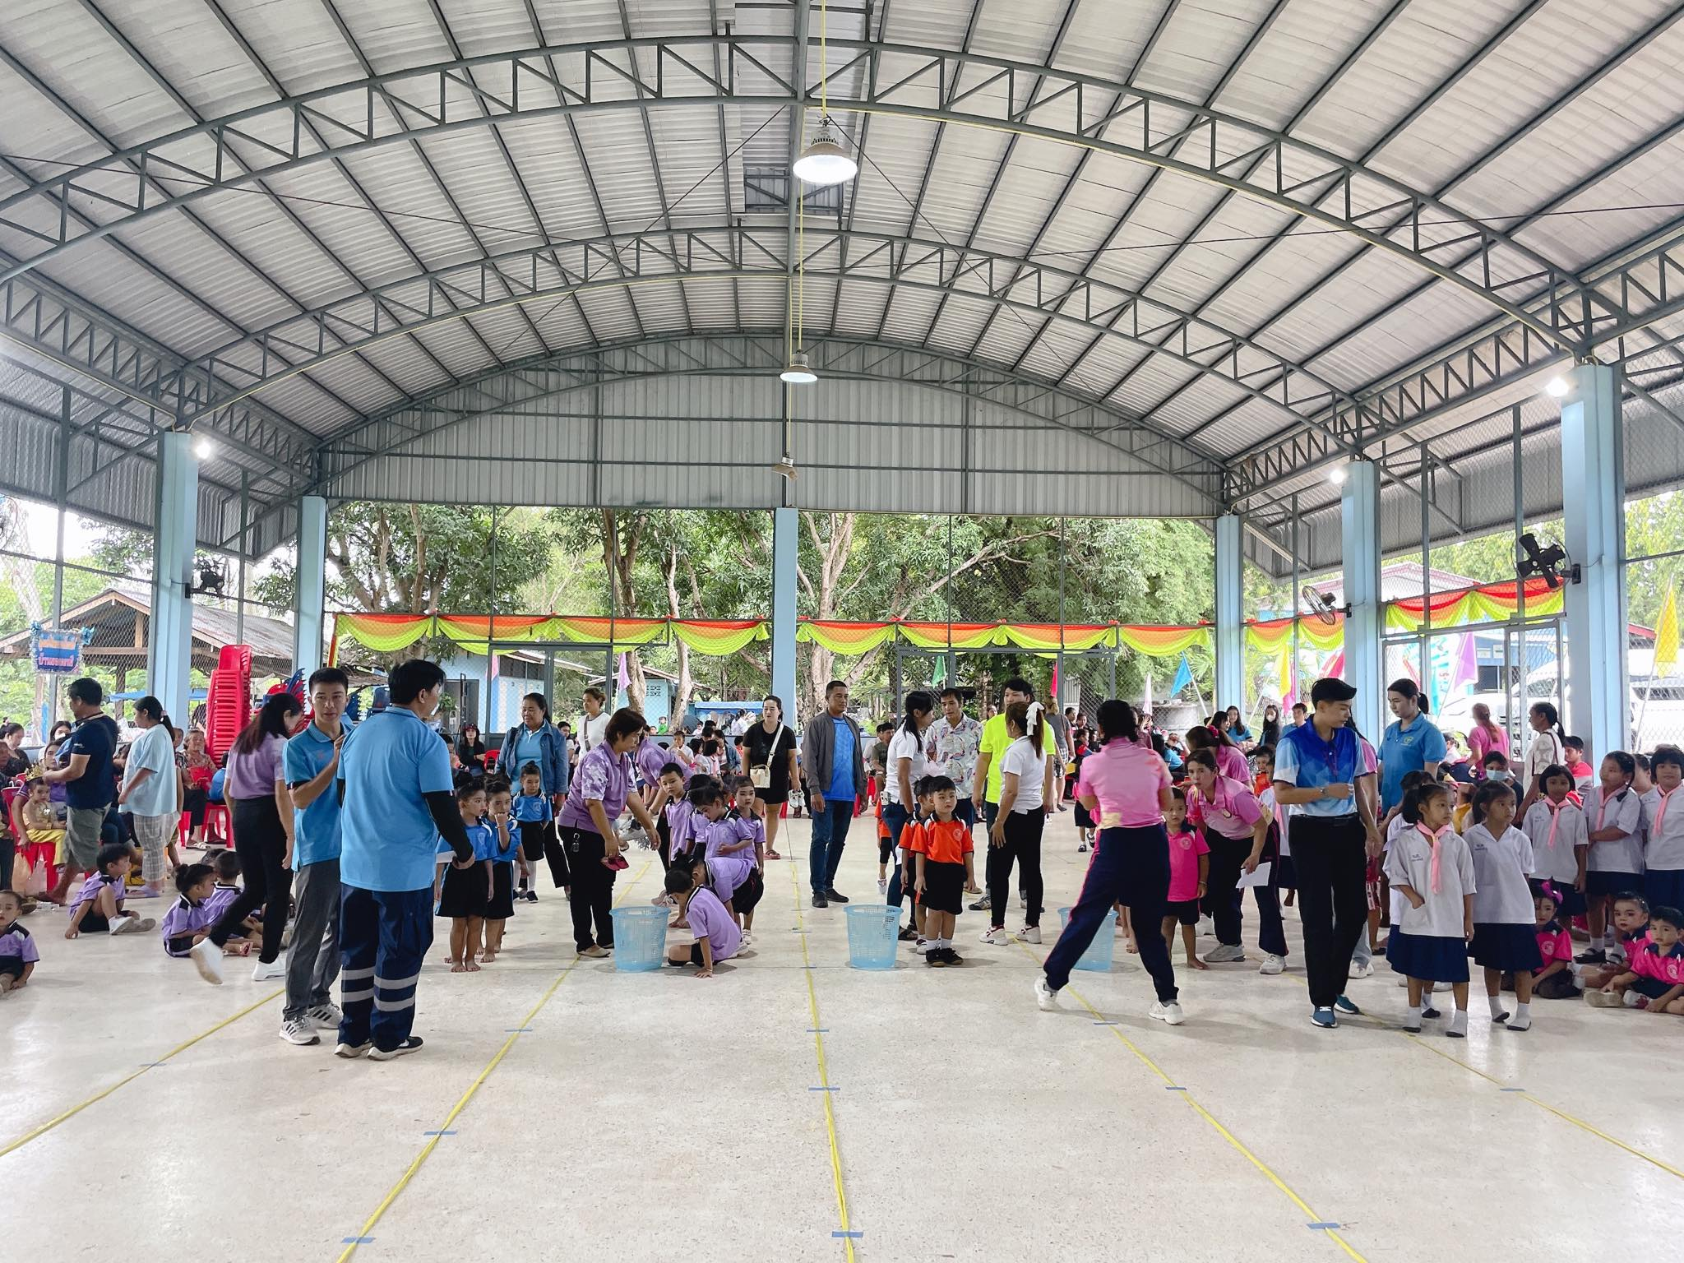
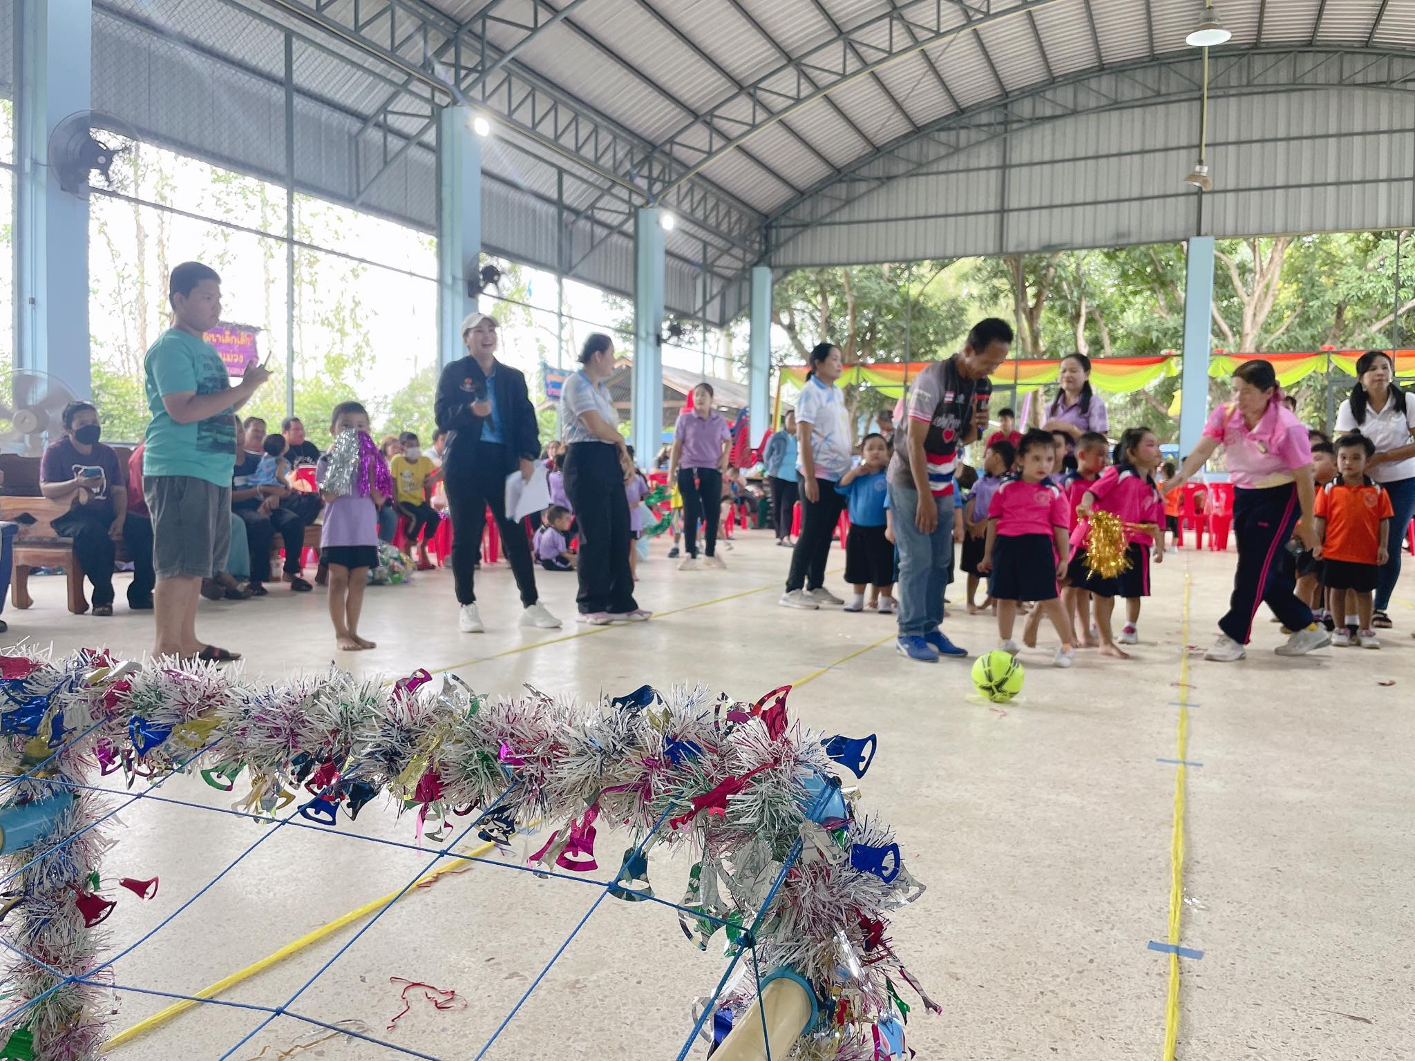
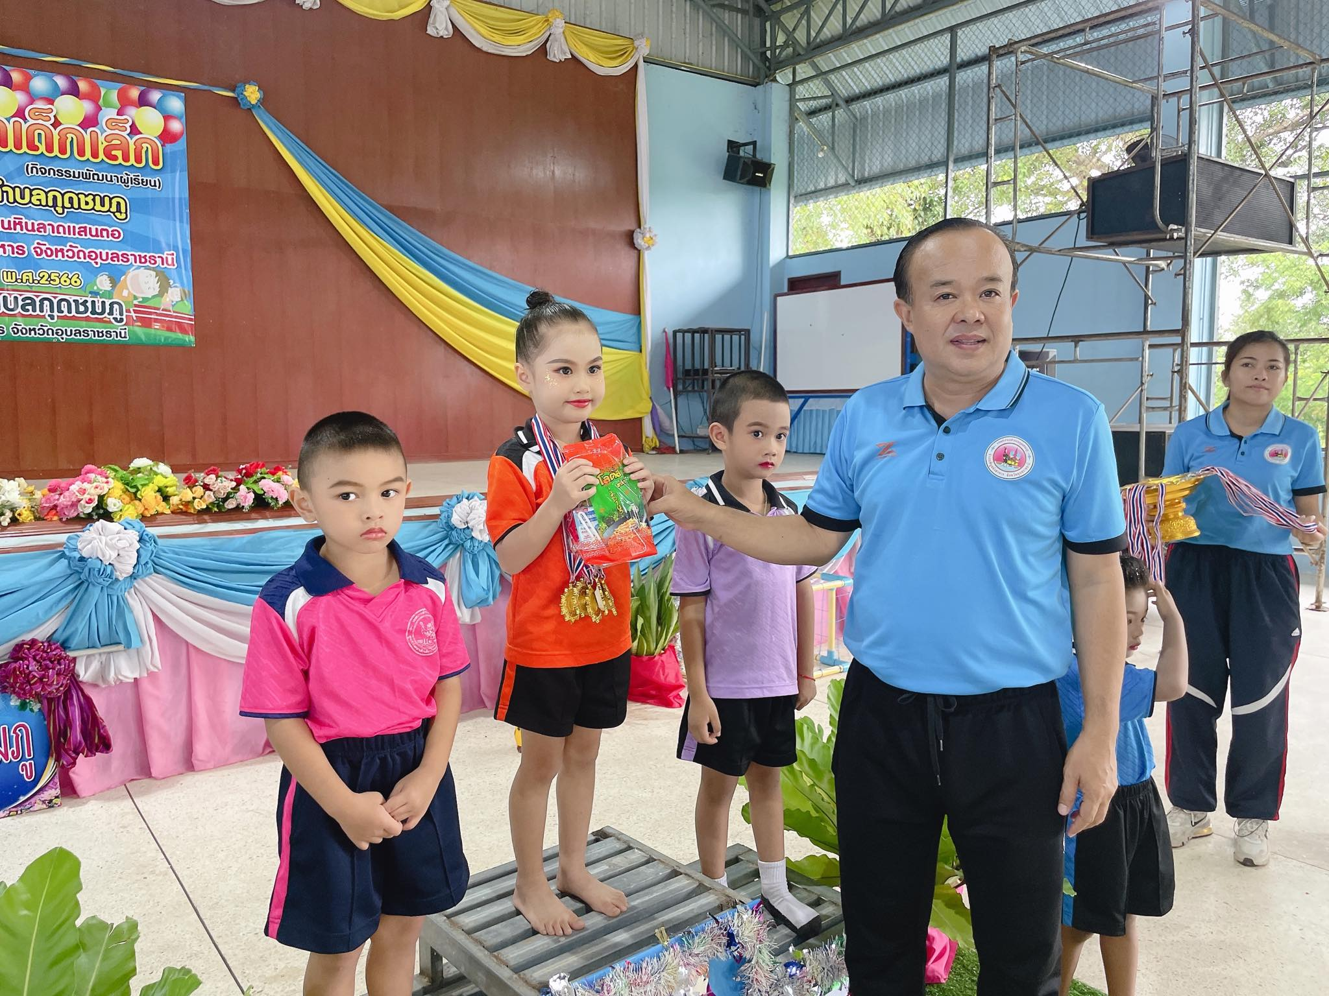
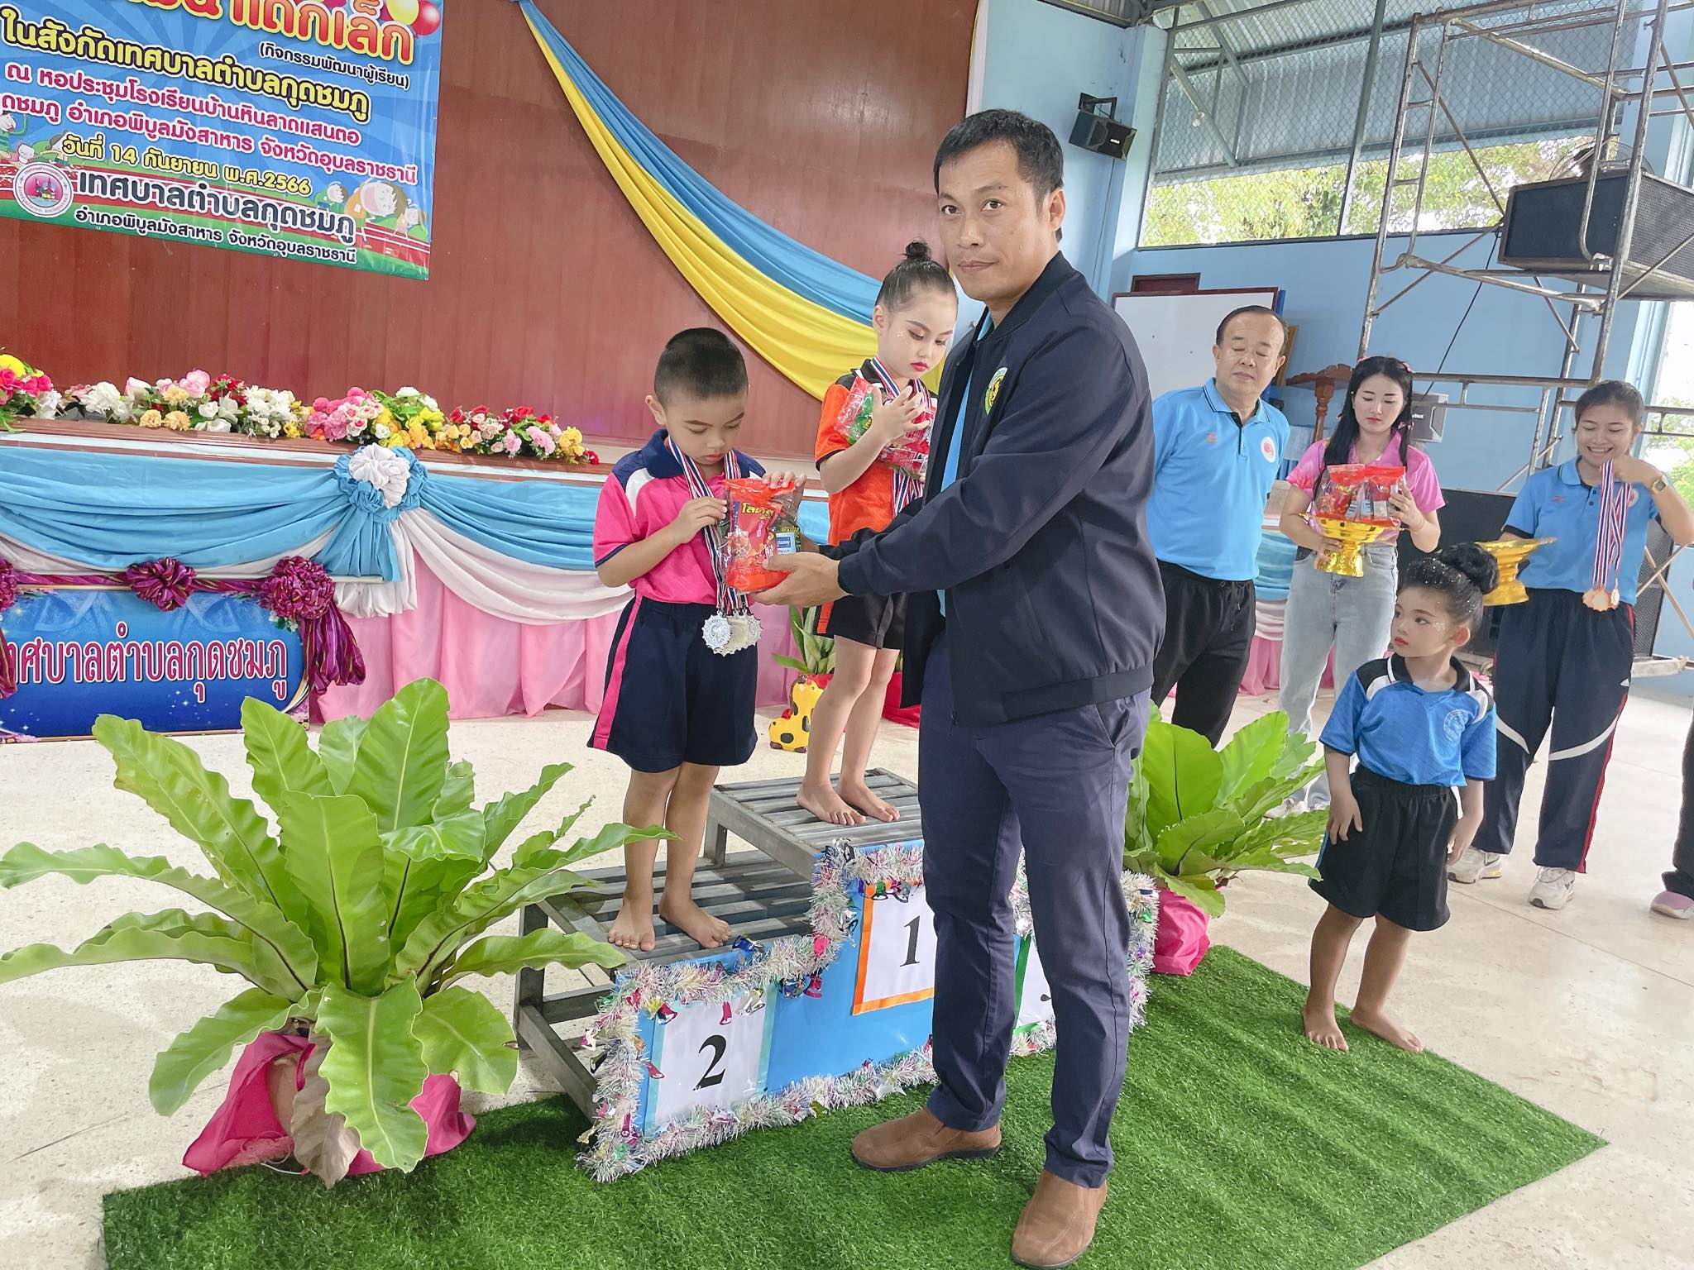
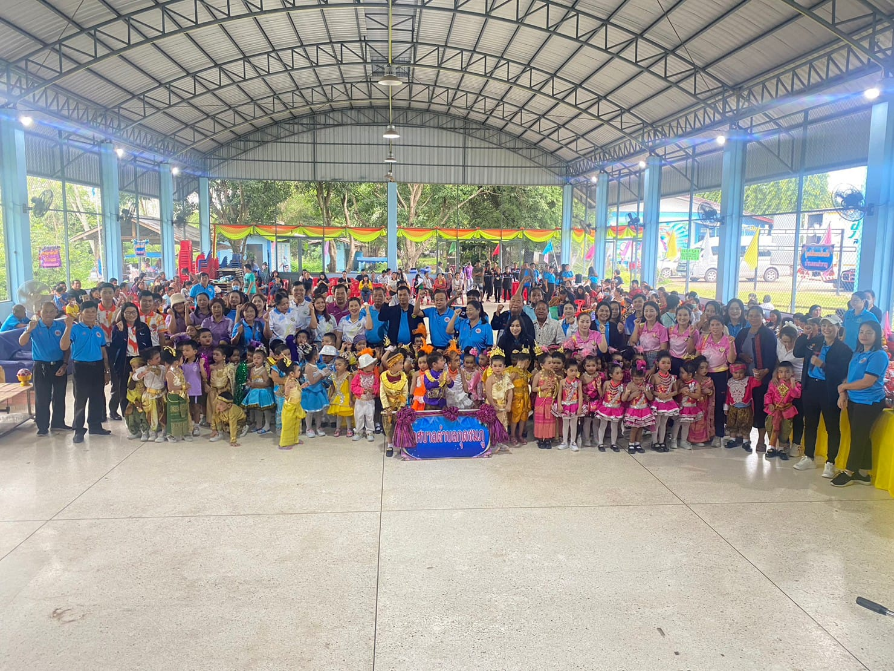
จดหมายข่าว
เทศบาลตำบลกุดชมภู อำเภอพิบูลมังสาหาร จังหวัดอุบลราชธานี
ฉบับที่ 9 เดือนกันยายน พ.ศ.2566
วันที่ 14 กันยายน. พ.ศ. 2566 เวลา 08.30 น. นายมนตรี ศรีภา นายกเทศมนตรีตำบลกุดชมภู เป็นประธานในพิธีเปิดโครงการแข่งขันพัฒนาเด็กเล็กเทศบาลตำบลกุดชมภู (กิจกรรมพัฒนาผู้เรียน) ประจำปี 2566 พร้อมทั้งคณะผู้บริหารเทศบาลตำบลกุดชมภู สกีฬาศูนย์มาชิกสภาเทศบาล พนักงานเจ้าหน้าที่เทศบาล และผู้ปกครองนักเรียน ร่วมเป็นเกียรติในพิธีเปิด เพื่อเป็นการพัฒนาให้เด็กมีสุขภาพที่ดีทั้งทางด้านร่างกาย อารมณ์ สังคม และสติปัญญา ณ โรงเรียนบ้านหินลาดแสนตอ
อำเภอพิบูลมังสาหาร จังหวัดอุบลราชธานี
สำนักปลัดเทศบาล ฝ่ายอำนวยการ งานประชาสัมพันธ์ เทศบาลตำบลกุดชมภู

Slide 4
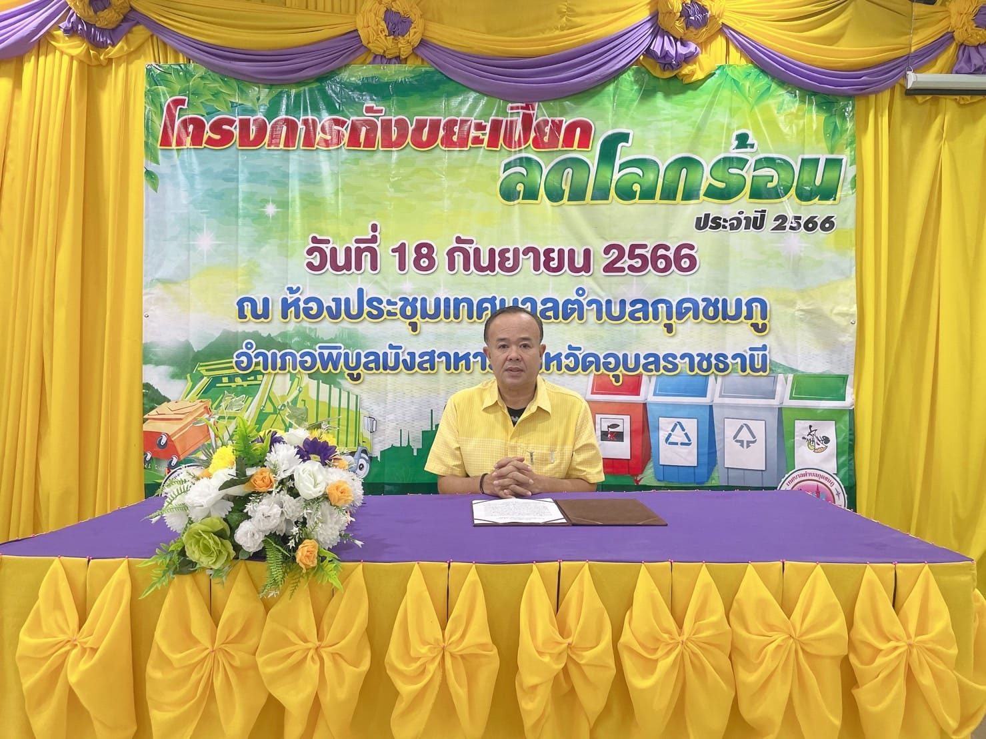
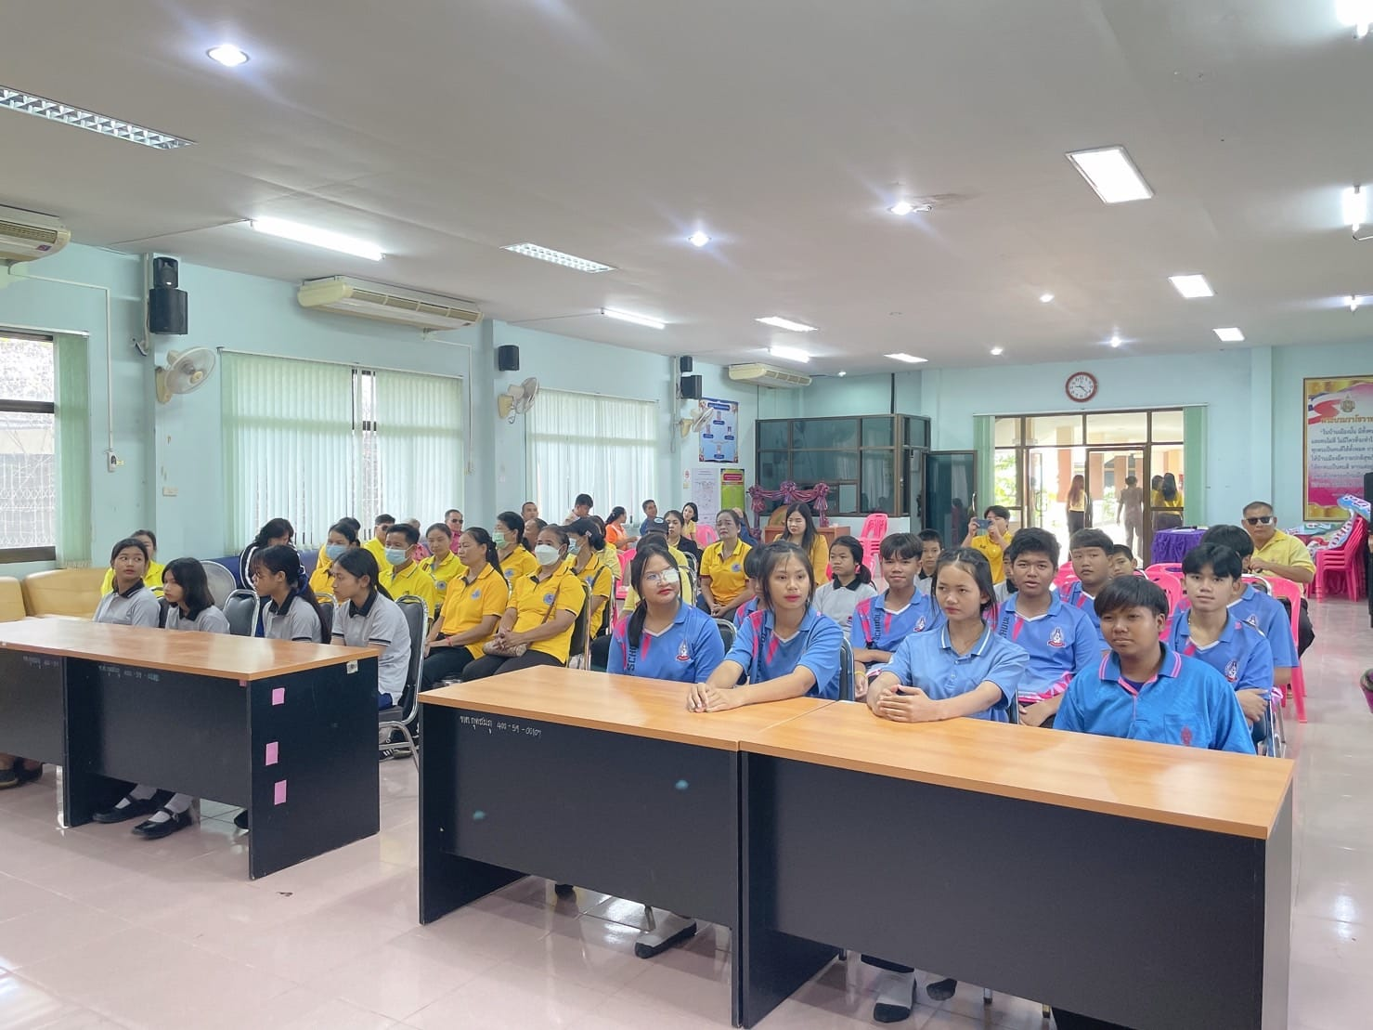
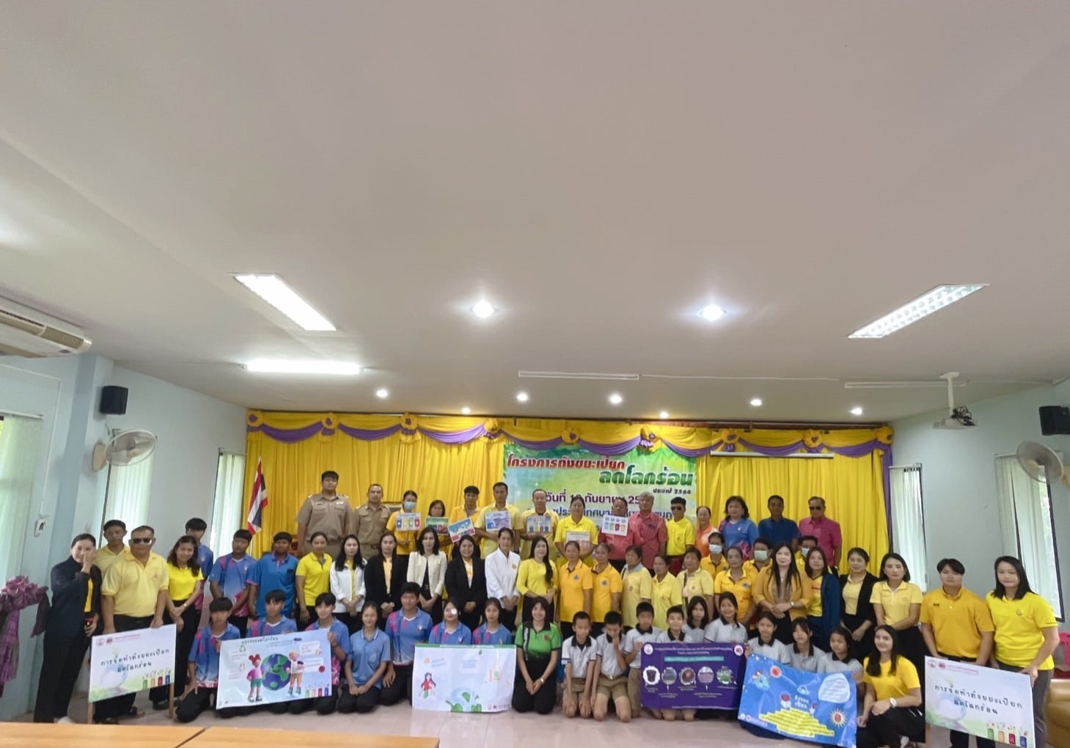
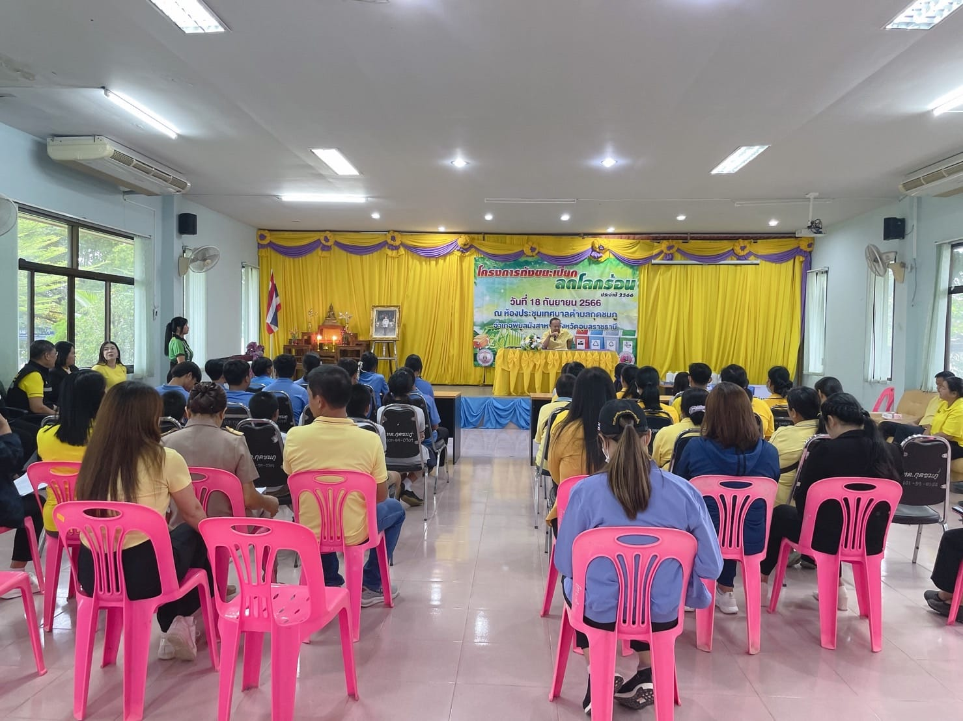
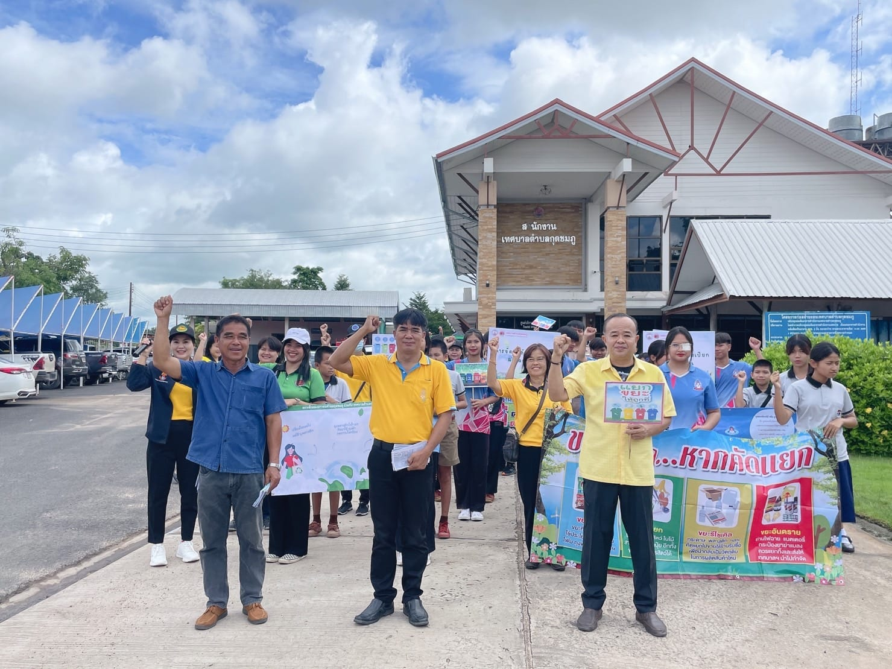
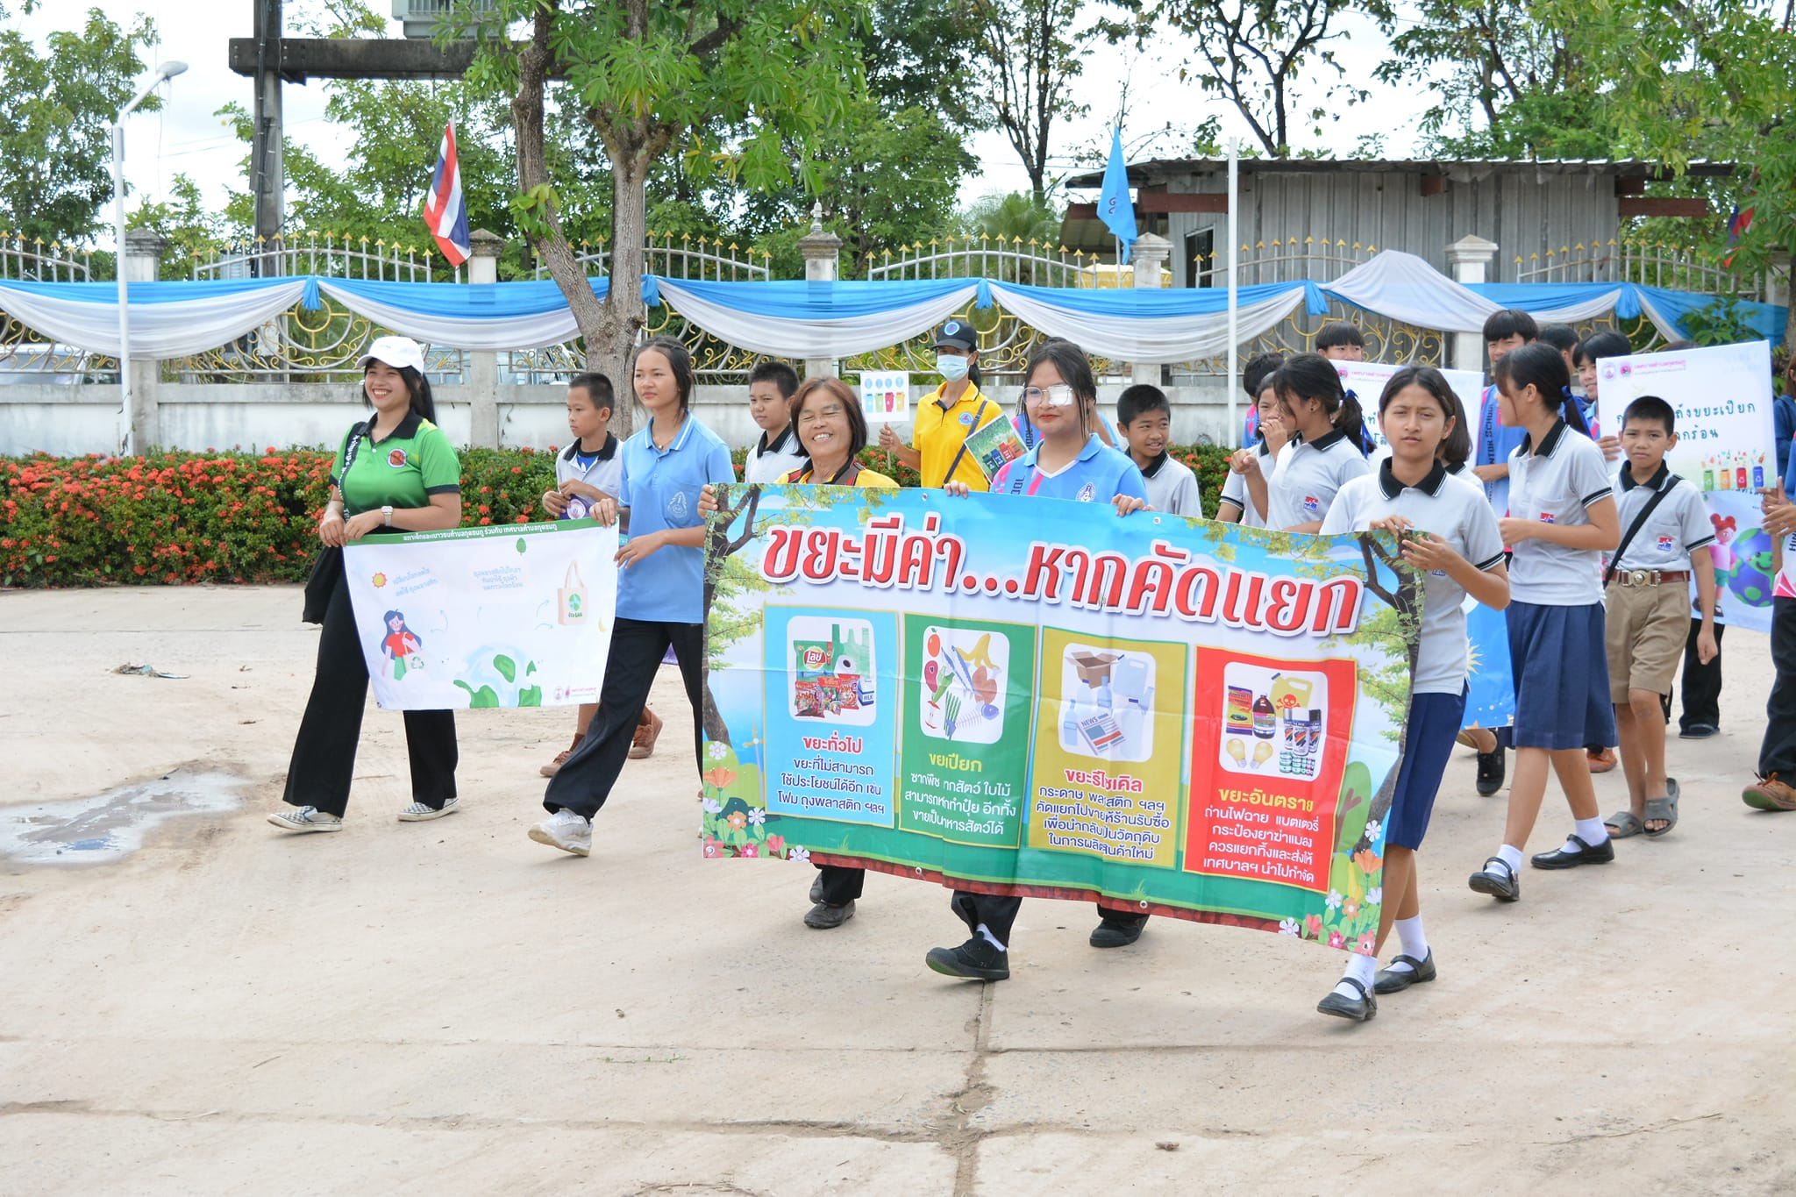
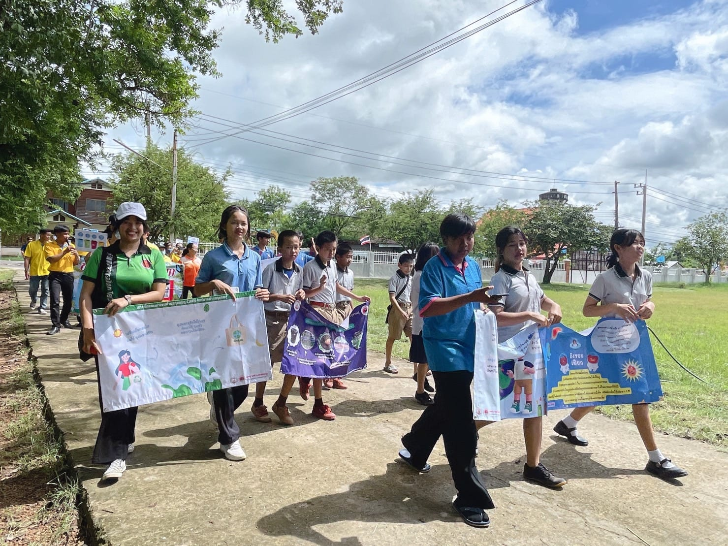
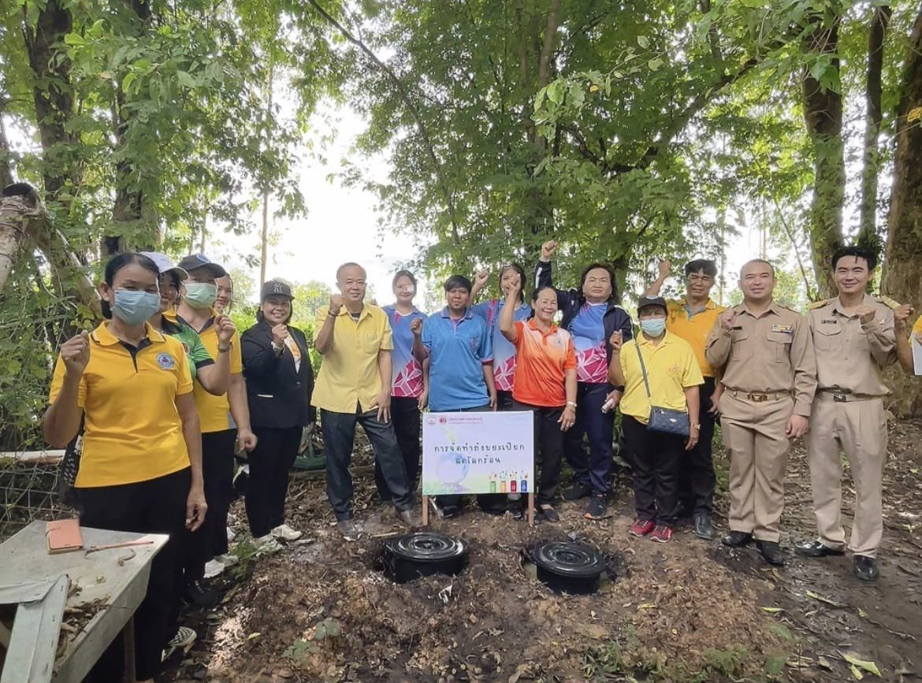
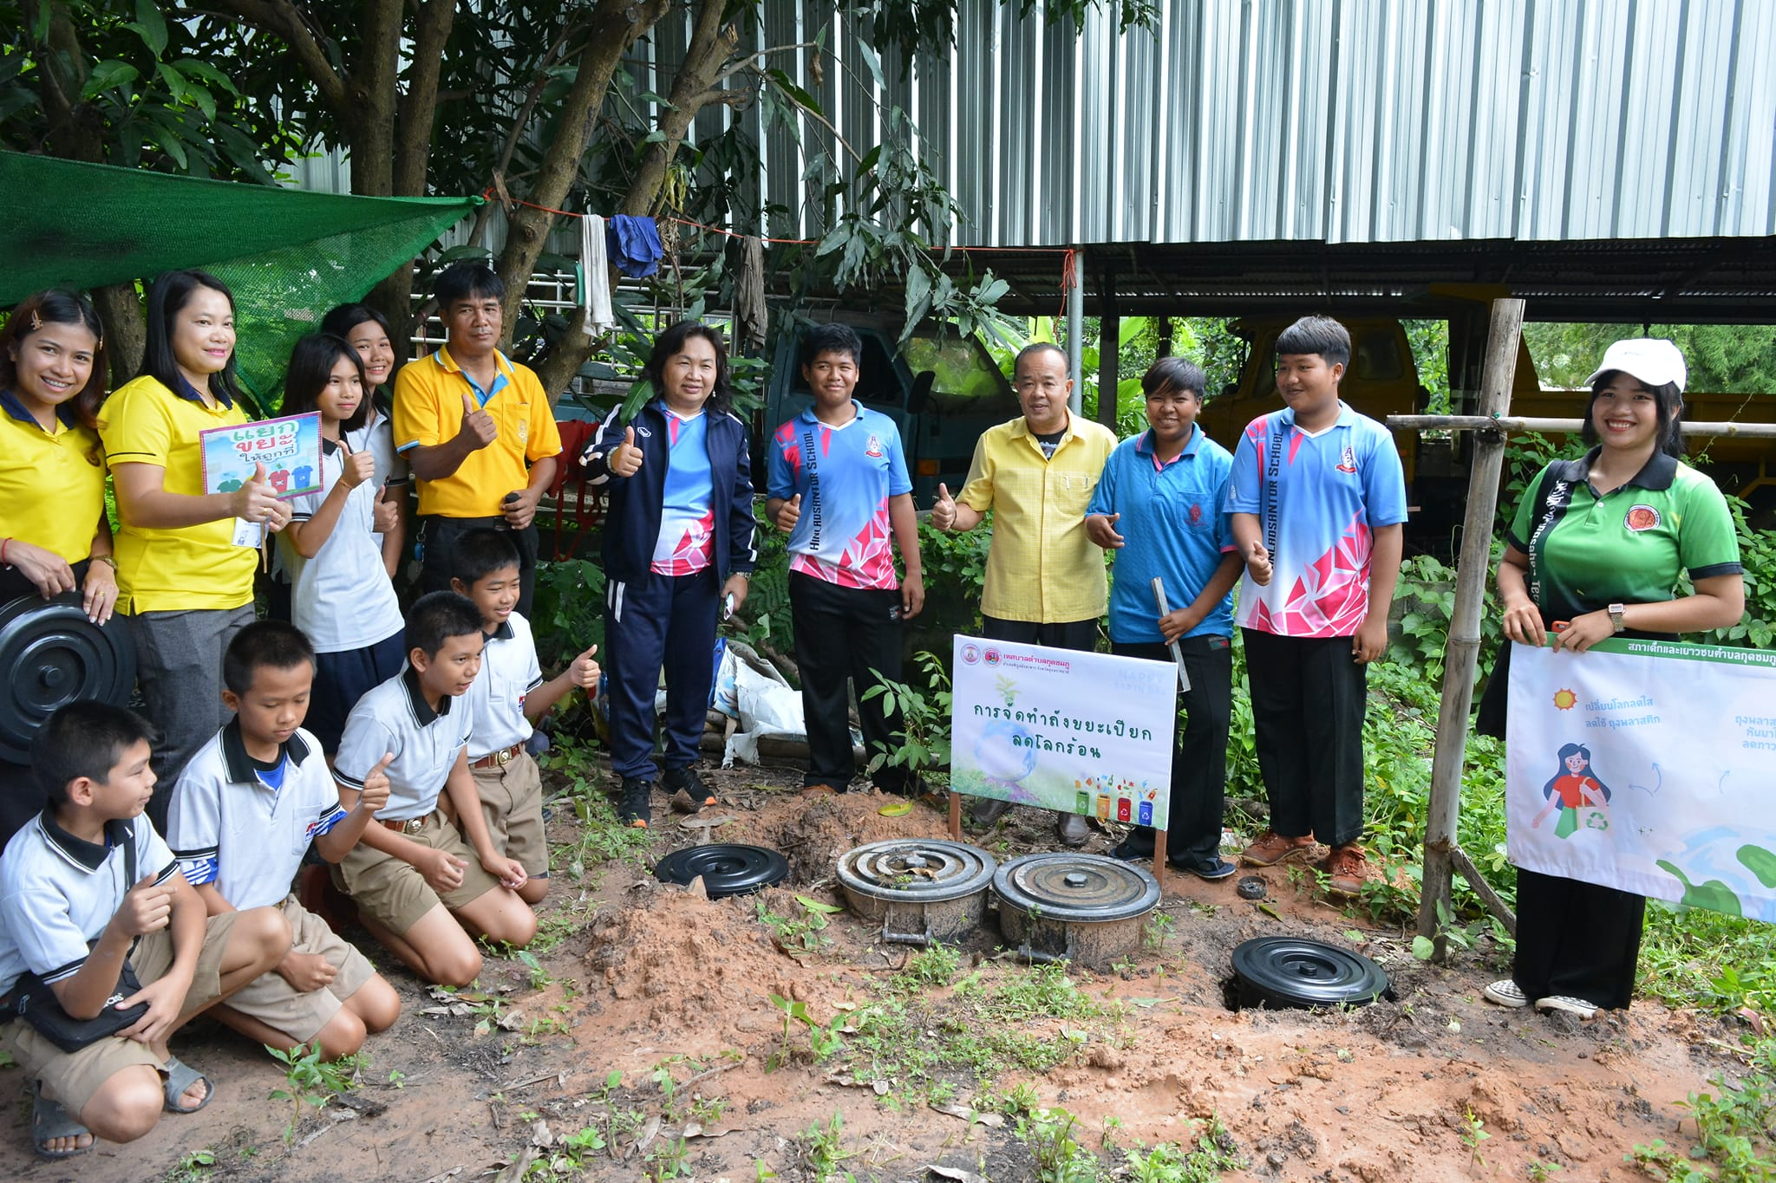
จดหมายข่าว
เทศบาลตำบลกุดชมภู อำเภอพิบูลมังสาหาร จังหวัดอุบลราชธานี
ฉบับที่ 9 เดือนกันยายน พ.ศ.2566
วันที่ 18 กันยายน 2566 เวลา 09.00 น. นายมนตรี ศรีคำภา นายกเทศมนตรีตำบลกุดชมภู เป็นประธานเปิดโครงการถังขยะเปียกลดโลกร้อน ประจำปี 2566 โดยมีคณะผู้บริหารเทศบาลตำบลกุดชมภู สมาชิกสภาเทศบาลตำบลกุดชมภู พนักงาน เจ้าหน้าที่เทศบาลตำบลกุดชมภู ร่วมเป็นเกียรติในโครงการอบรมในครั้งนี้ เพื่อขับเคลื่อน การลดปริมาณและคัดแยกขยะอินทรีย์หรือขยะเปียกในครัวเรือนในระดับท้องถิ่น ณ ห้องประชุมเทศบาลตำบลกุดชมภู อำเภอพิบูลมังสาหาร จังหวัดอุบลราชธานี
สำนักปลัดเทศบาล ฝ่ายอำนวยการ งานประชาสัมพันธ์ เทศบาลตำบลกุดชมภู

Slide 5
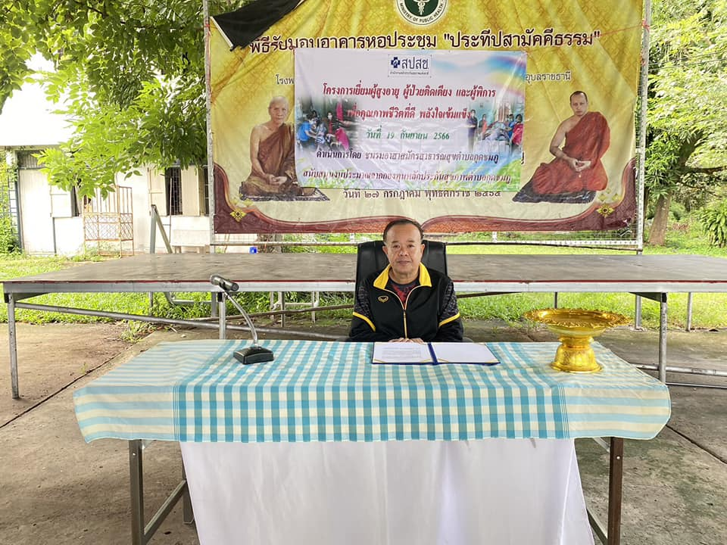
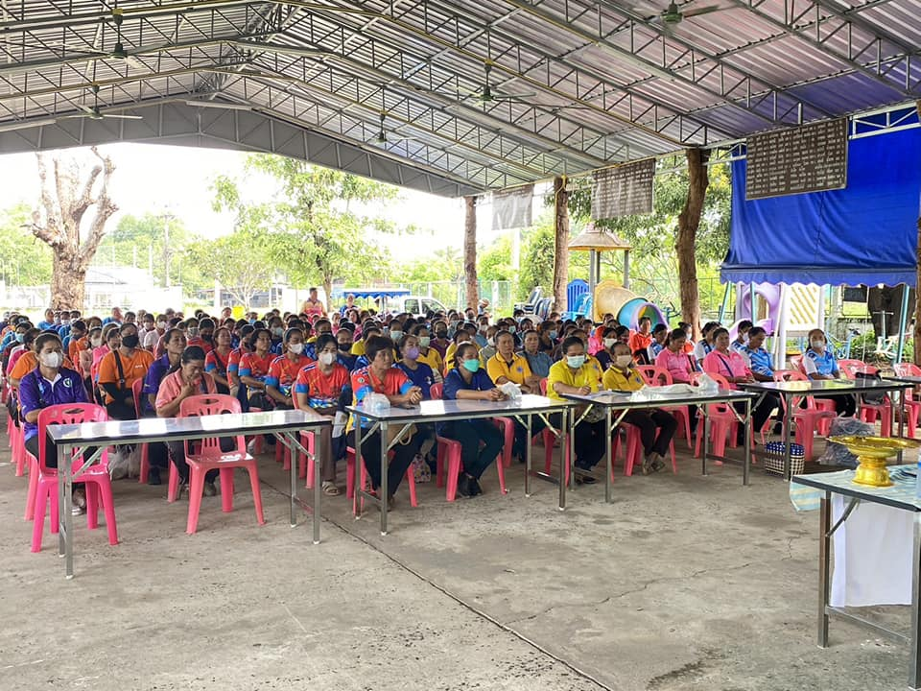
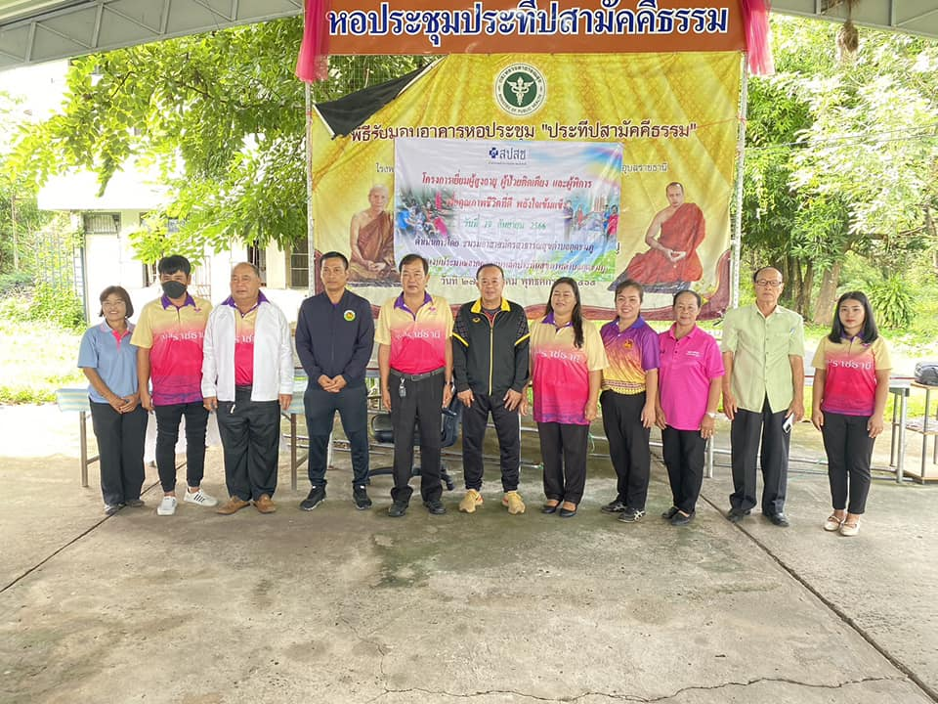
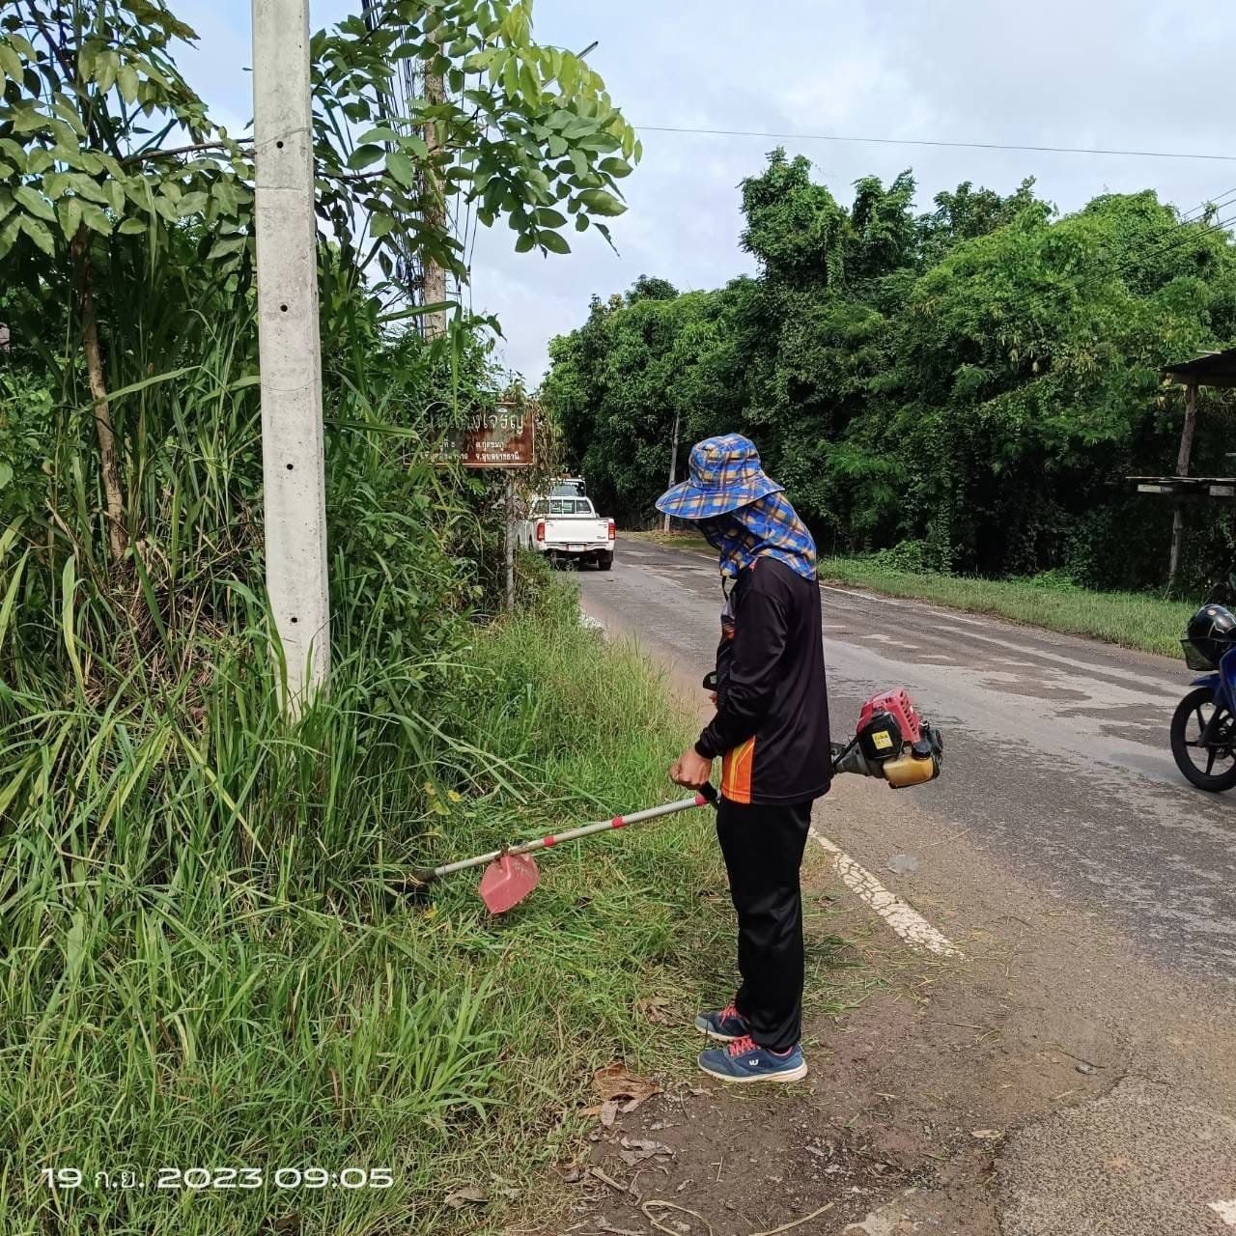
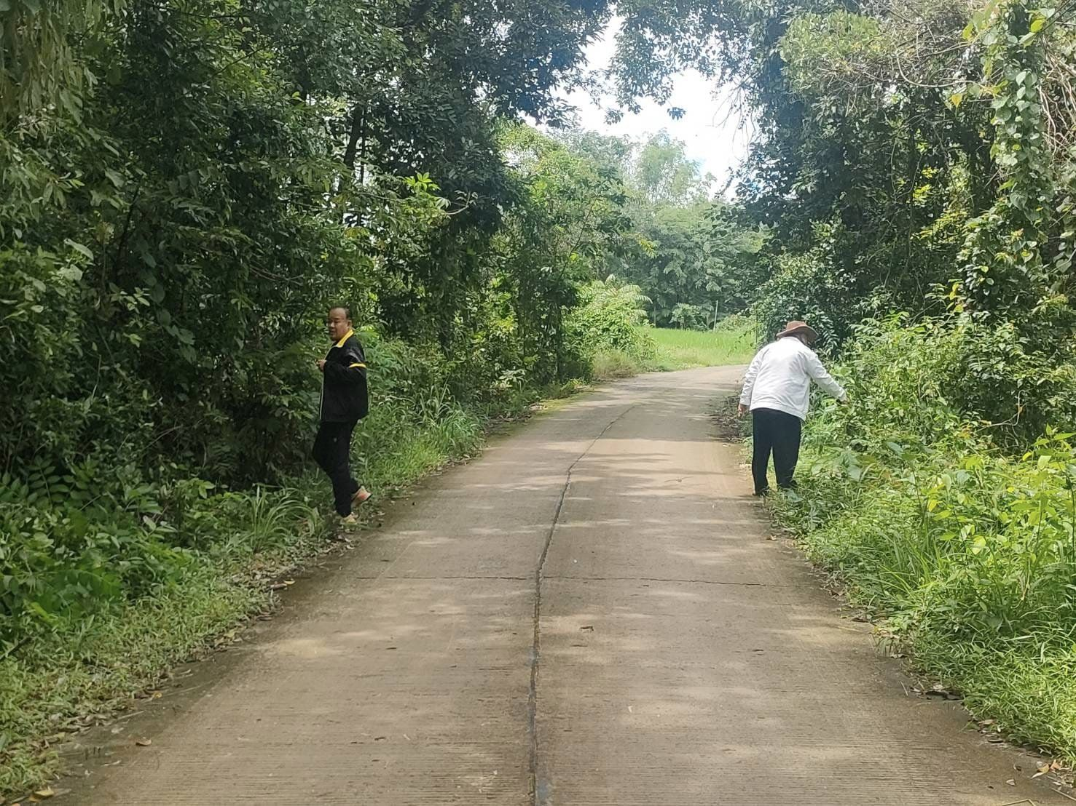
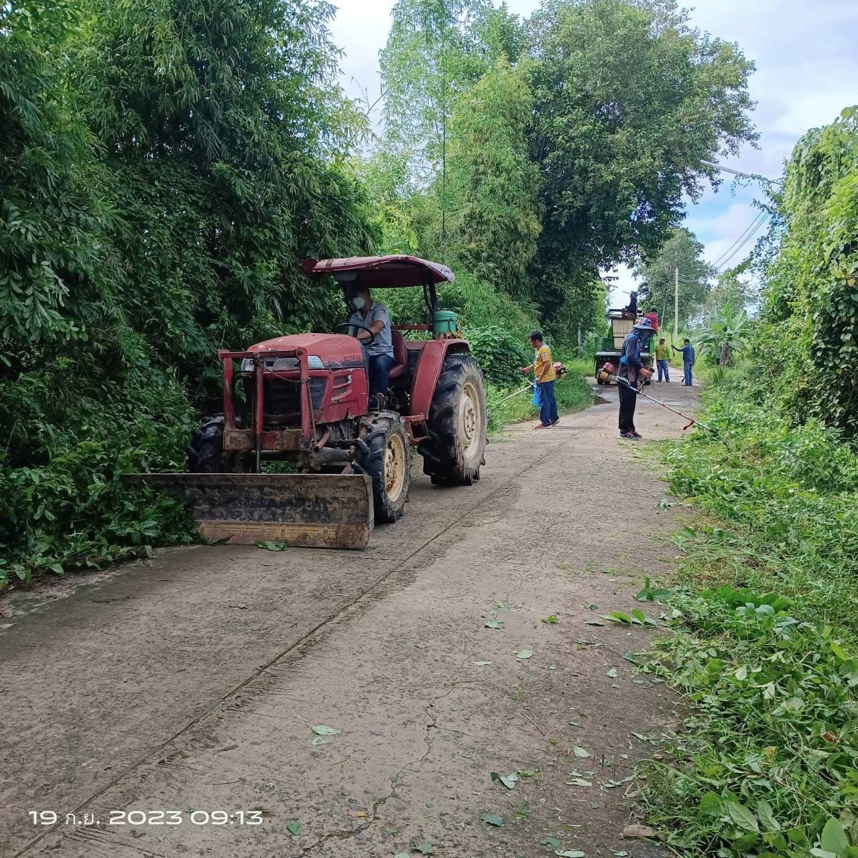
จดหมายข่าว
เทศบาลตำบลกุดชมภู อำเภอพิบูลมังสาหาร จังหวัดอุบลราชธานี
ฉบับที่ 9 เดือนกันยายน พ.ศ.2566
วันที่ 19 กันยายน พ.ศ. 2566 เวลา 09.00 น.นายมนตรี ศรีคำภา นายกเทศมนตรีตำบลกุดชมภู เป็นประธานเปิดโครงการเยี่ยมผู้สูงอายุ ผู้ป่วยติดเตียง และผู้พิการ เพื่อคุณภาพชีวิตที่ดี พลังใจเข้มแข็ง โดยมีคณะผู้บริหารเทศบาลตำบลกุดชมภู สมาชิกสภาเทศบาลตำบลกุดชมภู ผู้ใหญ่บ้าน และพนักงาน เจ้าหน้าที่ เทศบาลตำบลกุดชมภู ร่วมเป็นเกียรติในโครงการอบรมครั้งนี้ เพื่อให้ อสม. ญาติผู้ป่วยซึ่งเป็นผู้ดูแลกลุ่มผู้สูงอายุ รวมทั้งกลุ่มผู้ป่วย และกลุ่มผู้พิการทุพพลภาพ ได้มีความรู้ในการดูแลผู้ป่วย ณ โรงพยาบาลส่งเสริมสุขภาพตำบลกุดชมภู ตำบลกุดชมภู อำเภอพิบูลมังสาหาร จังหวัดอุบลราชธานี
วันที่ 19 กันยายน พ.ศ. 2566 เวลา 08:30 น. เทศบาลตำบลกุดชมภู โดย นายมนตรี ศรีคำภา นายกเทศมนตรีตำบลกุดชมภู และเจ้าหน้าที่ พนักงานเทศบาลตำบลกุดชมภู ร่วมกับประชาชนในพื้นที่ตัดกิ่งไม้ที่กีดขวางทางจราจร ตัดหญ้าข้างทาง ที่เข้ามาในถนน ปรับปรุงภูมิทัศน์ ทำความสะอาดถนน เส้นข้างอู่ช่างตึ๋ เชื่อมบ้านใหม่นาคลองตลอดสาย และบริเวณโดยรอบ เพื่อความปลอดภัยในการสัญจรไปมาของประชาชน
สำนักปลัดเทศบาล ฝ่ายอำนวยการ งานประชาสัมพันธ์ เทศบาลตำบลกุดชมภู

Slide 6
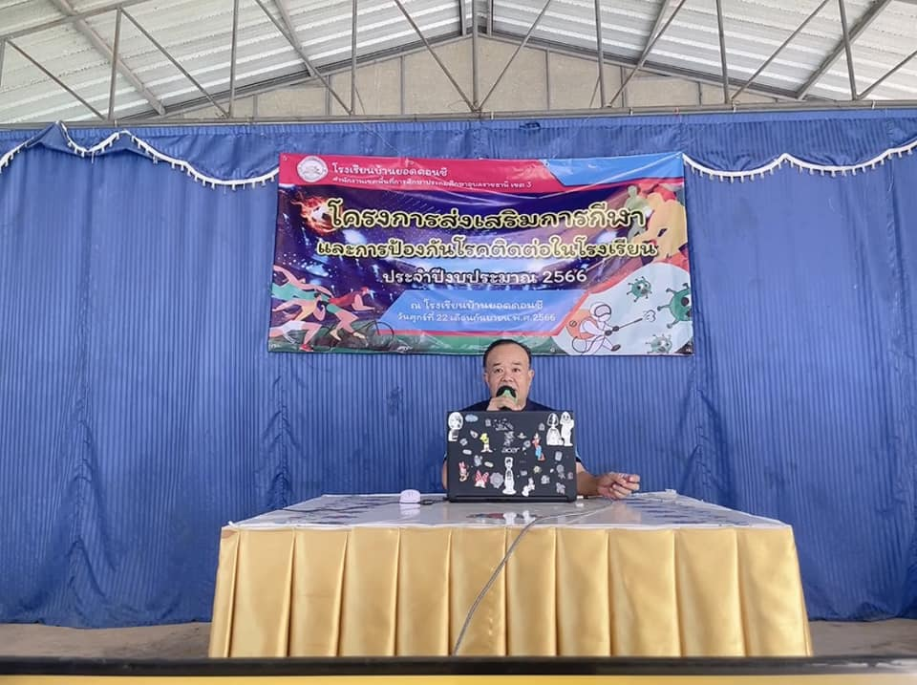
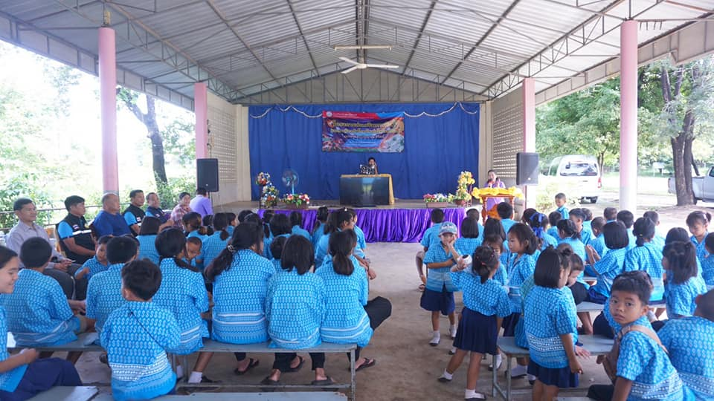
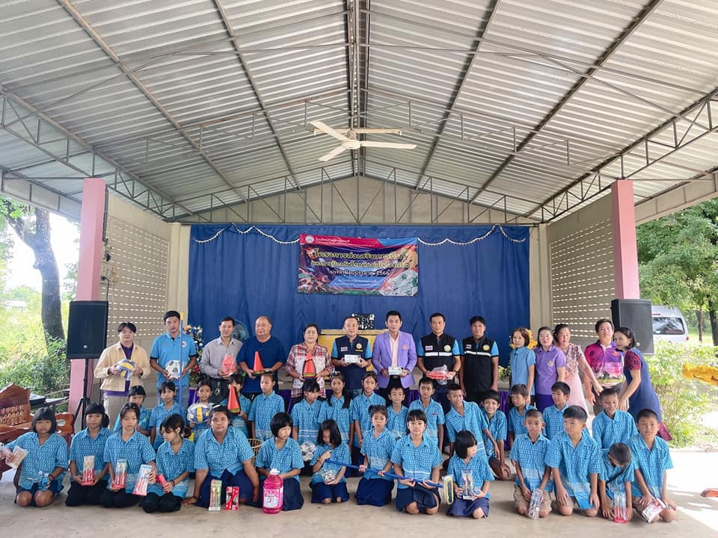
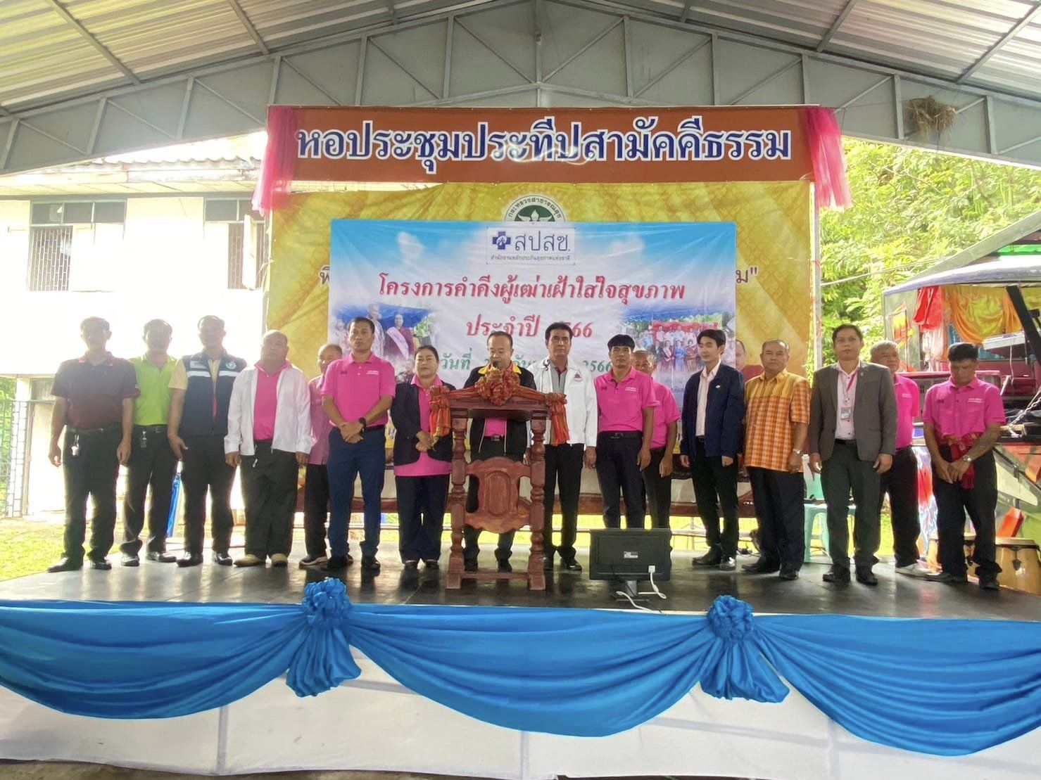
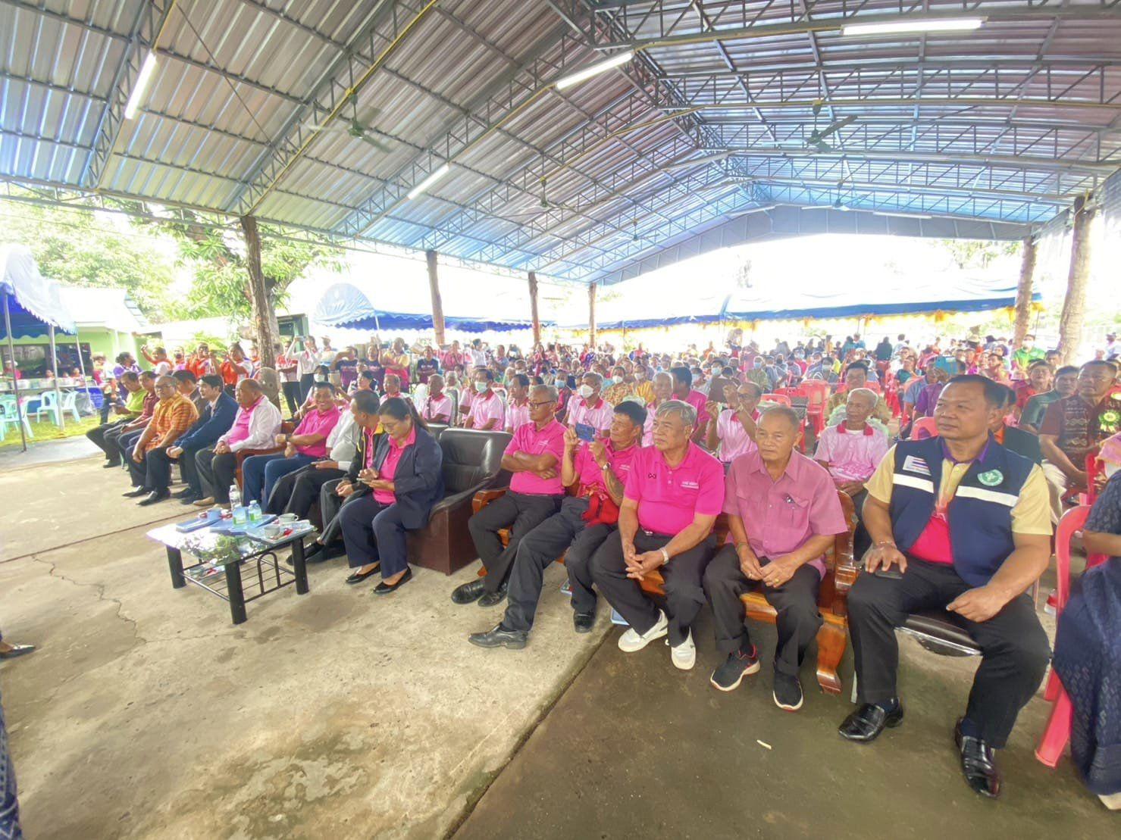
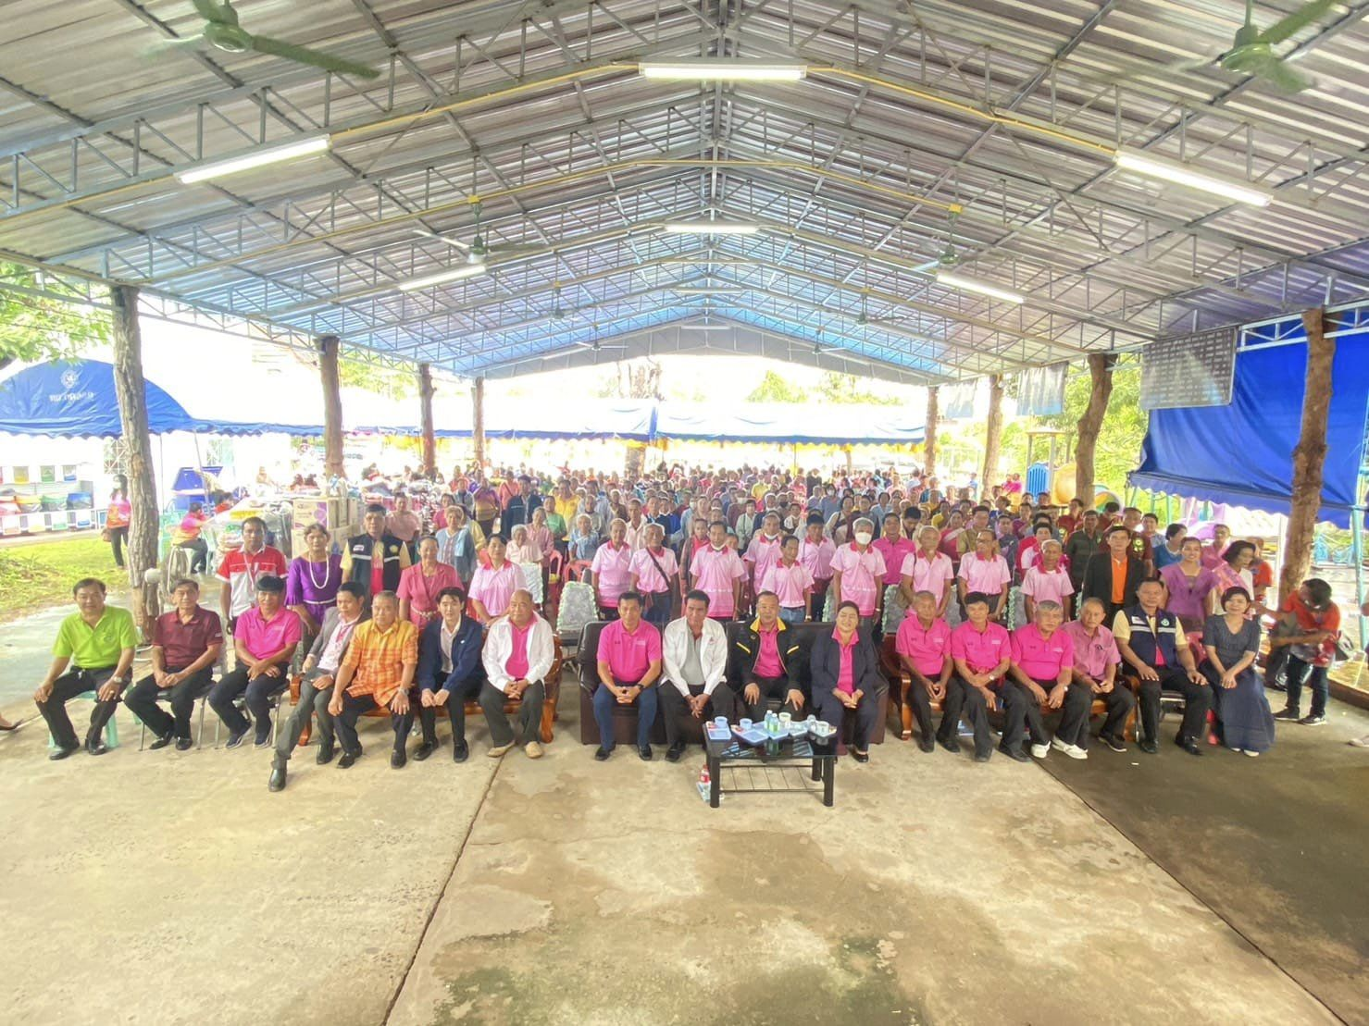
จดหมายข่าว
เทศบาลตำบลกุดชมภู อำเภอพิบูลมังสาหาร จังหวัดอุบลราชธานี
ฉบับที่ 9 เดือนกันยายน พ.ศ.2566
วันที่ 22 กันยายน 2566 เวลา 09.00 น.นายมนตรี ศรีคำภา นายกเทศมนตรีตำบลกุดชมภู เป็นประธานเปิดโครงการส่งเสริมกีฬาและการป้องกันโรคติดต่อในโรงเรียน ประจำปีงบประมาณ 2566 โดยมีคณะผู้บริหารเทศบาลตำบลกุดชมภู พนักงาน เจ้าหน้าที่เทศบาลตำบลกุดชมภู ร่วมเป็นเกียรติในโครงการอบรมในครั้งนี้ เพื่อส่งเสริมให้นักเรียนมีความรู้ ความเข้าใจในการเฝ้าระวังโรคการควบคุมและป้องกันโรคติดต่อ และภัยสุขภาพในชุมชน ณ โรงเรียนบ้านยอดดอนชี อำเภอพิบูลมังสาหาร จังหวัดอุบลราชธานี
วันที่ 26 กันยายน 2566 เวลา 09.00 น. นายมนตรี ศรีคำภา นายกเทศมนตรีตำบลกุดชมภู เป็นประธานเปิดโครงการคำคิง
ผู้เฒ่าเฝ้าใส่ใจสุขภาพ ประจำปี2566 โดยมีคณะผู้บริหารเทศบาลตำบลกุดชมภู สมาชิกสภาเทศบาลตำบลกุดชมภู
กำนัน ผู้ใหญ่บ้านตำบลกุดชมภู และพนักงาน เจ้าหน้าที่เทศบาลตำบลกุดชมภู ร่วมเป็นเกียรติในโครงการอบรมในครั้งนี้
เพื่อช่วยเหลือในเรื่องสุขภาพและหวังว่าจะเป็นแนวทางในการแก้ไข้ปัญหาด้านสุขภาพให้แก่ผู้สูงอายุตำบลกุดชมภู
ณ หอประชุมพระครูประทีปอัครธรรม โรงพยาบาลส่งเสริมสุขภาพตำบลกุดชมภู อำเภอพิบูลมังสาหาร จังหวัดอุบลราชธานี
สำนักปลัดเทศบาล ฝ่ายอำนวยการ งานประชาสัมพันธ์ เทศบาลตำบลกุดชมภู

Slide 7
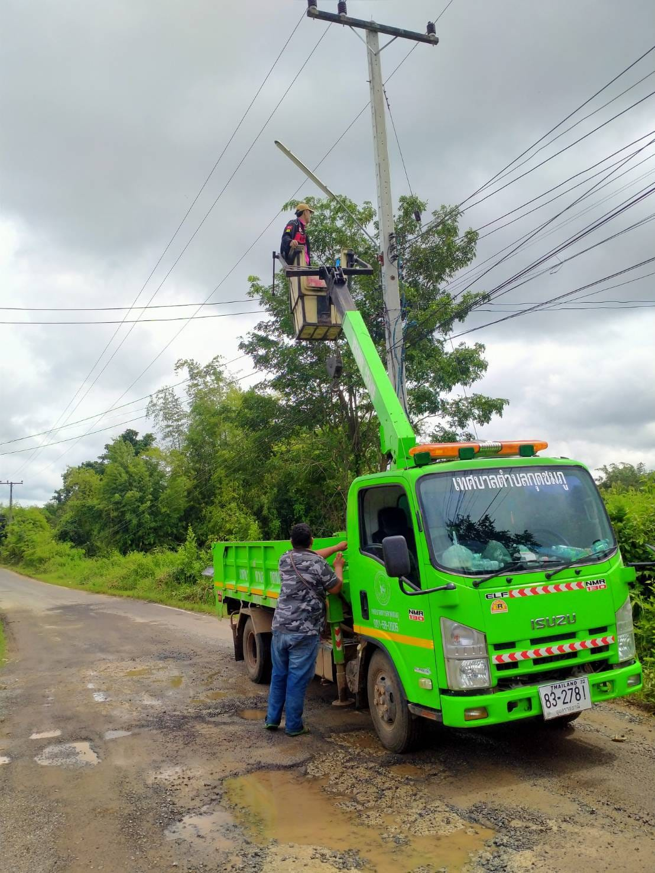
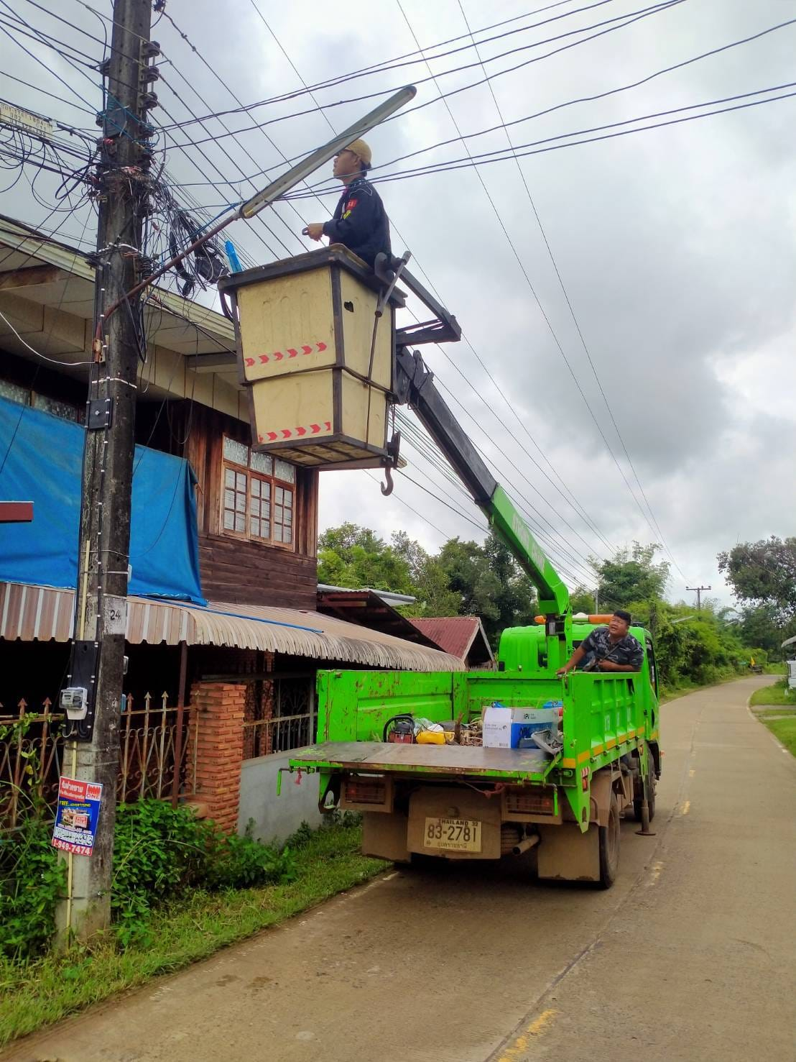
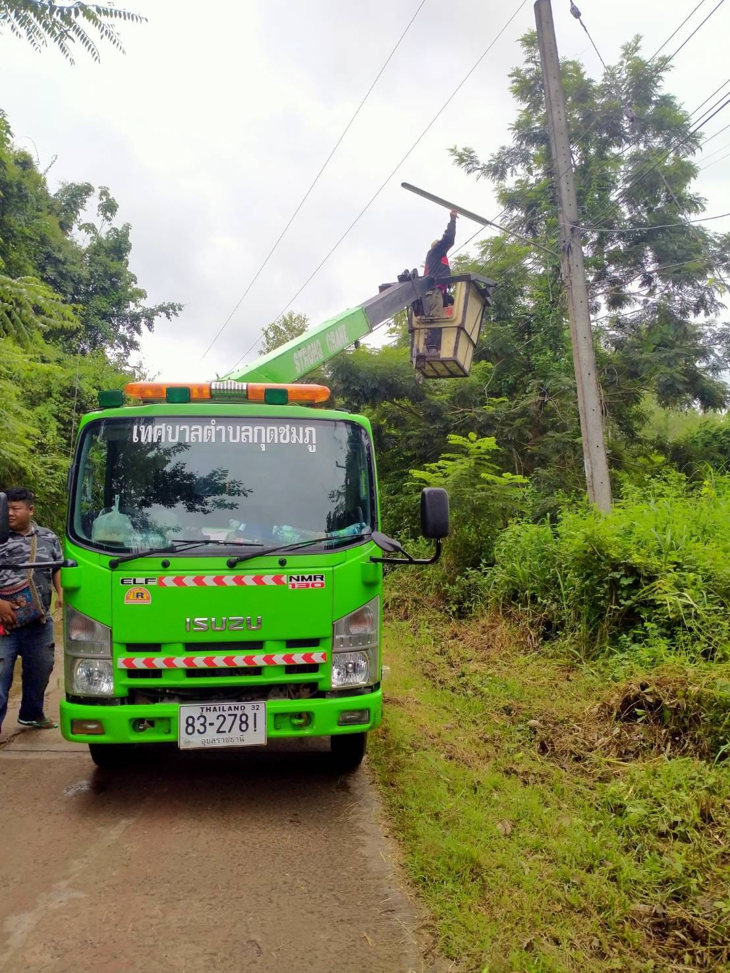
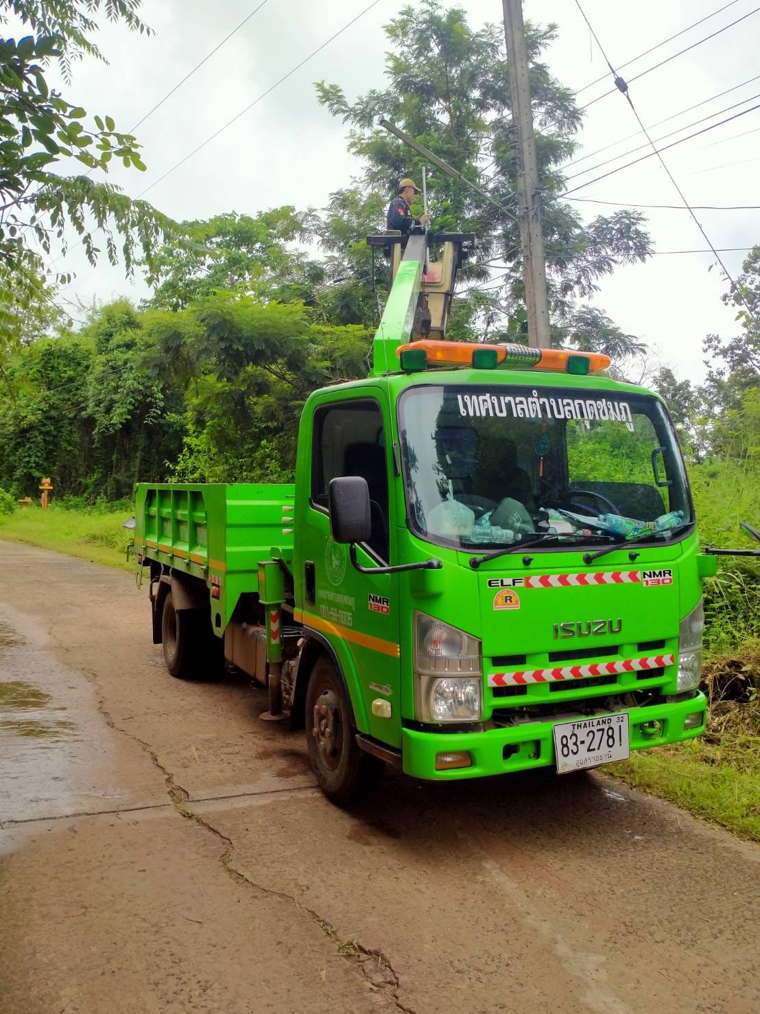
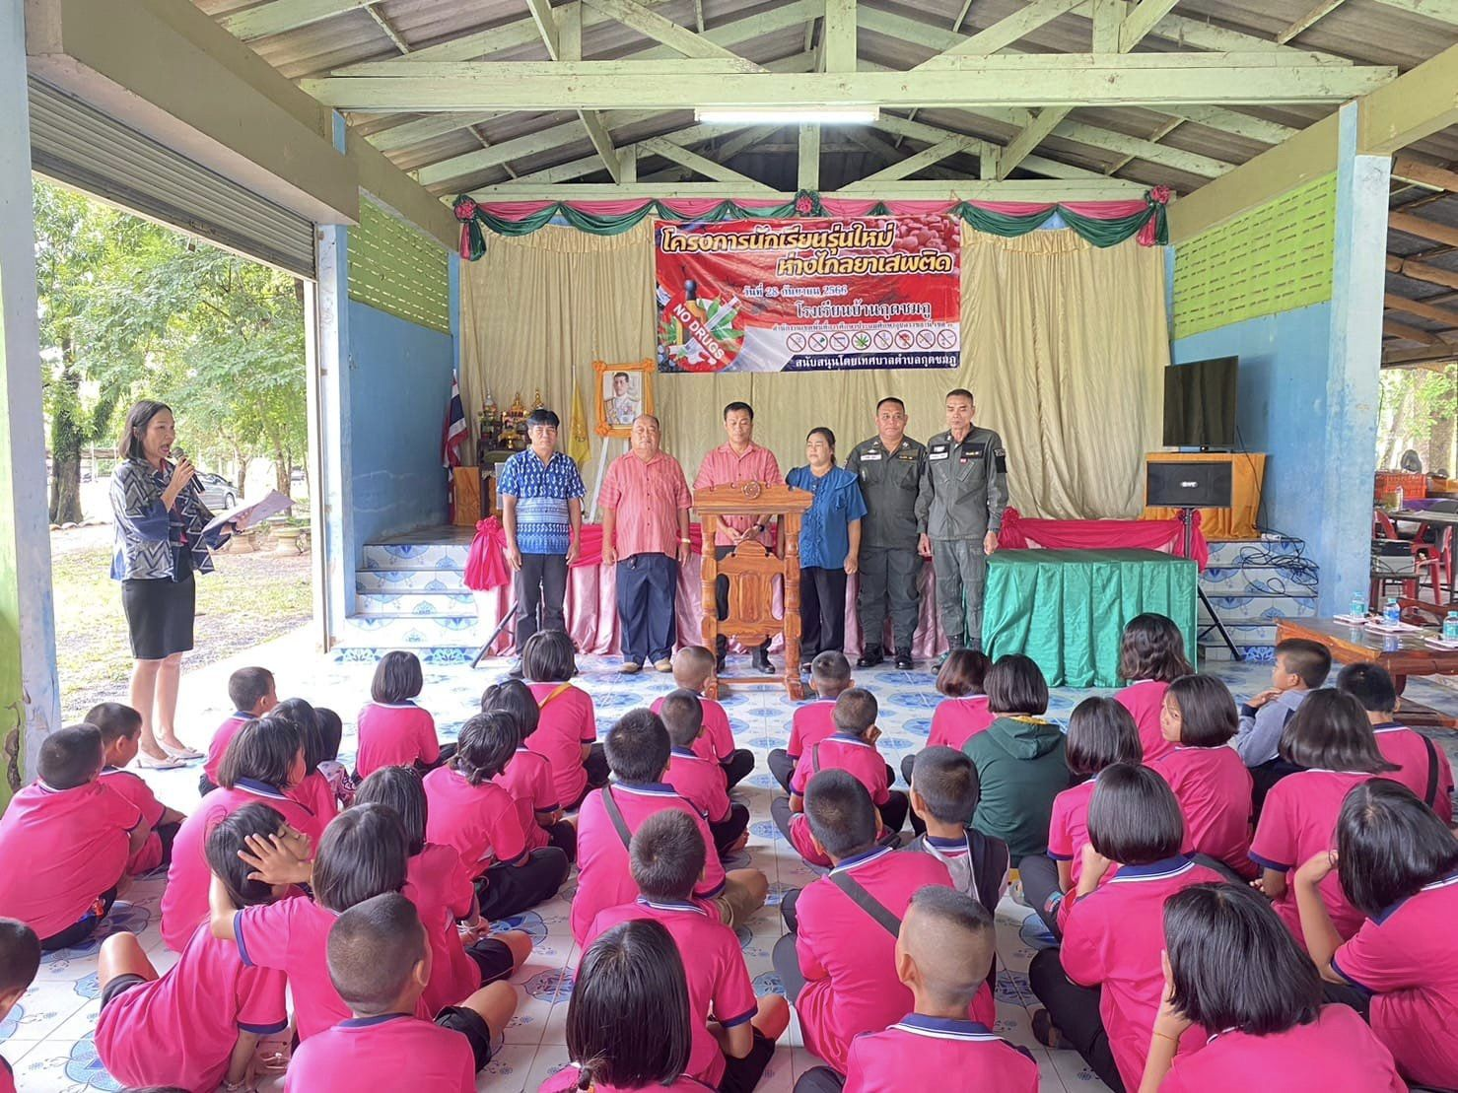
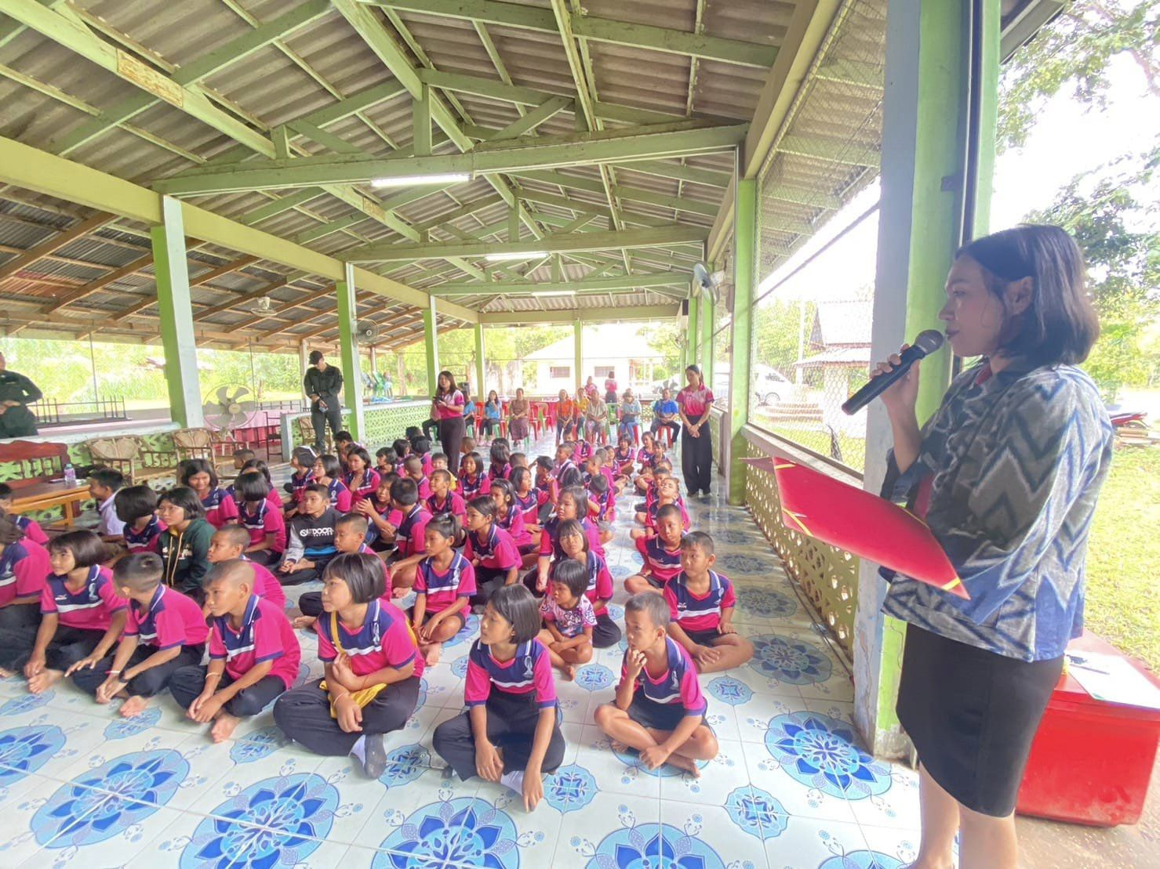
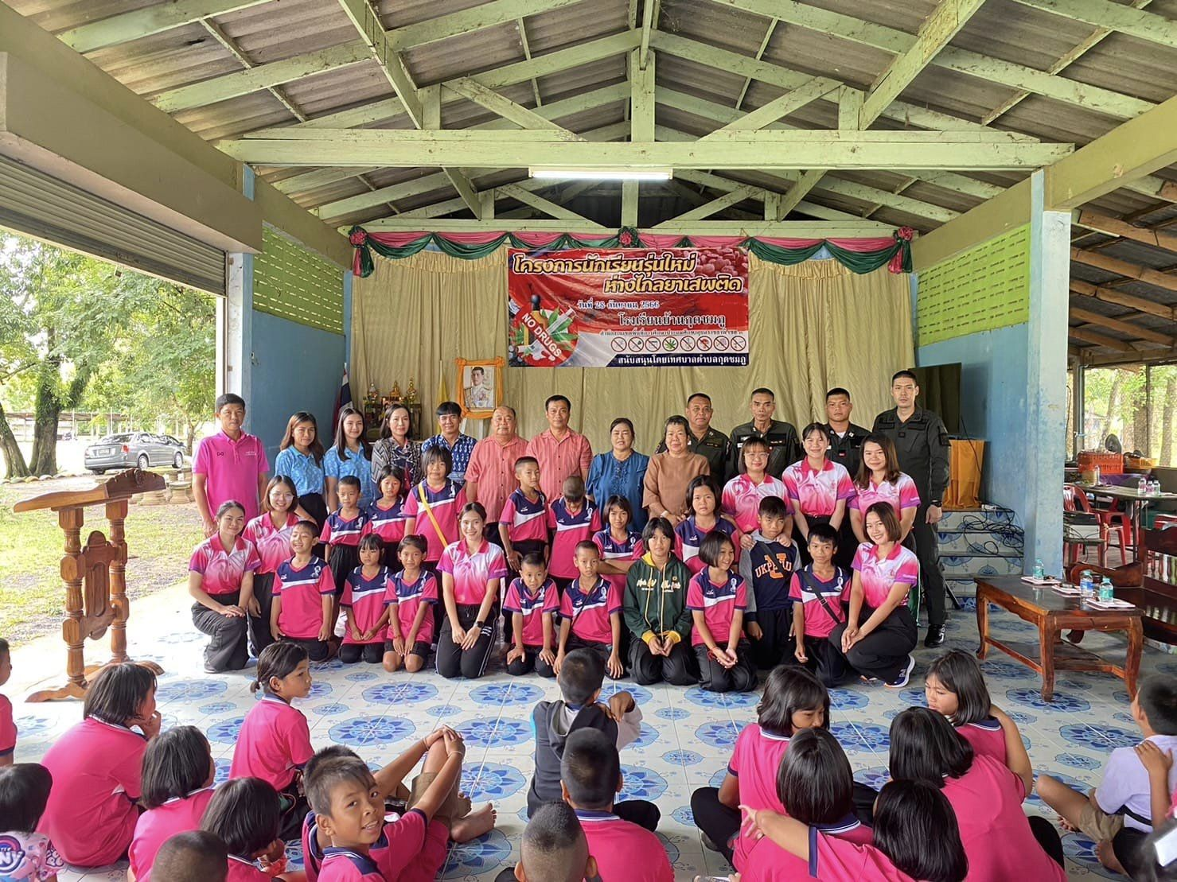
จดหมายข่าว
เทศบาลตำบลกุดชมภู อำเภอพิบูลมังสาหาร จังหวัดอุบลราชธานี
ฉบับที่ 9 เดือนกันยายน พ.ศ.2566
วันที่ 27 กันยายน 2566เวลา 09.00 น. เทศบาลตำบลกุดชมภู โดย นายมนตรี ศรีคำภา มอบหมาย งานไฟฟ้า กองช่าง เทศบาลตำบลกุดชมภู ออกซ่อมแซมไฟฟ้าแสงสว่าง หมู่ 2 บ้านคำเม็ก หมู่ 3 บ้านโชคอำนวย และหมู่ 12 บ้านห้วยไผ่ ตำบลกุดชมภู อำเภอพิบูลมังสาหาร จังหวัดอุบลราชธานี
วันที่ 28 กันยายน 2566 เวลา 09.00 น. นายมนตรี ศรีคำภา นายกเทศมนตรีตำบลกุดชมภู มอบหมายให้
นายยงยุตย์ คำก้อน รองนายกเทศมนตรีตำบลกุดชมภู เป็นประธานเปิดโครงการนักเรียนรุ่นใหม่ห่างไกลยาเสพติด โดยมี
คณะผู้บริหารเทศบาลตำบลกุดชมภู และพนักงาน เจ้าหน้าที่เทศบาลตำบลกุดชมภู ร่วมเป็นเกียรติในโครงการอบรมในครั้งนี้
ณ โรงเรียนบ้านกุดชมภู ตำบลกุดชมภู อำเภอพิบูลมังสาหาร จังหวัดอุบลราชธานี
สำนักปลัดเทศบาล ฝ่ายอำนวยการ งานประชาสัมพันธ์ เทศบาลตำบลกุดชมภู

